Slide 1
Version 1
Last Updated
작성자 | 작성일 | 화면용도(사용자/관리자) | 개발팀 확인자 | 디자인팀 확인자
김우주 | 2023-05-19 | 사용자 화면설계 | 김우주 , 조태정 | 조태정 , 김우주
프로젝트명
스토리보드 분류
스토리보드 승인
담당자 | 확인일자
/ | /

Slide 2
Version 1
Last Updated
작성자 | 작성일 | 화면용도(사용자/관리자) | 개발팀 확인자 | 디자인팀 확인자
조태정 | 2023-05-19 | 사용자 화면설계 | 김우주 , 조태정 | 조태정 , 김우주
프로젝트명
스토리보드 분류
스토리보드 승인
담당자 | 확인일자
/ | /

Slide 3
목차
메뉴 설계도
사용자 시나리오
UI 프로세스
스토리보드
프로토타입

Slide 4
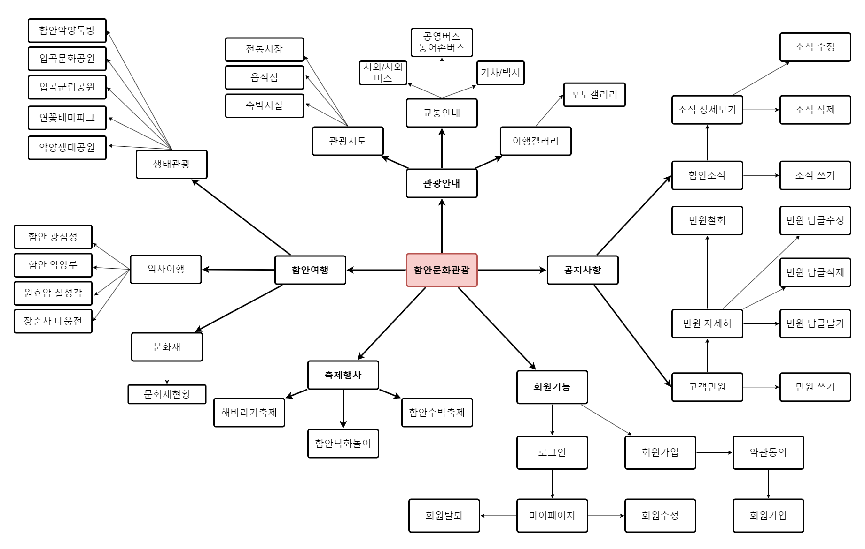
메뉴 구성안

Slide 5
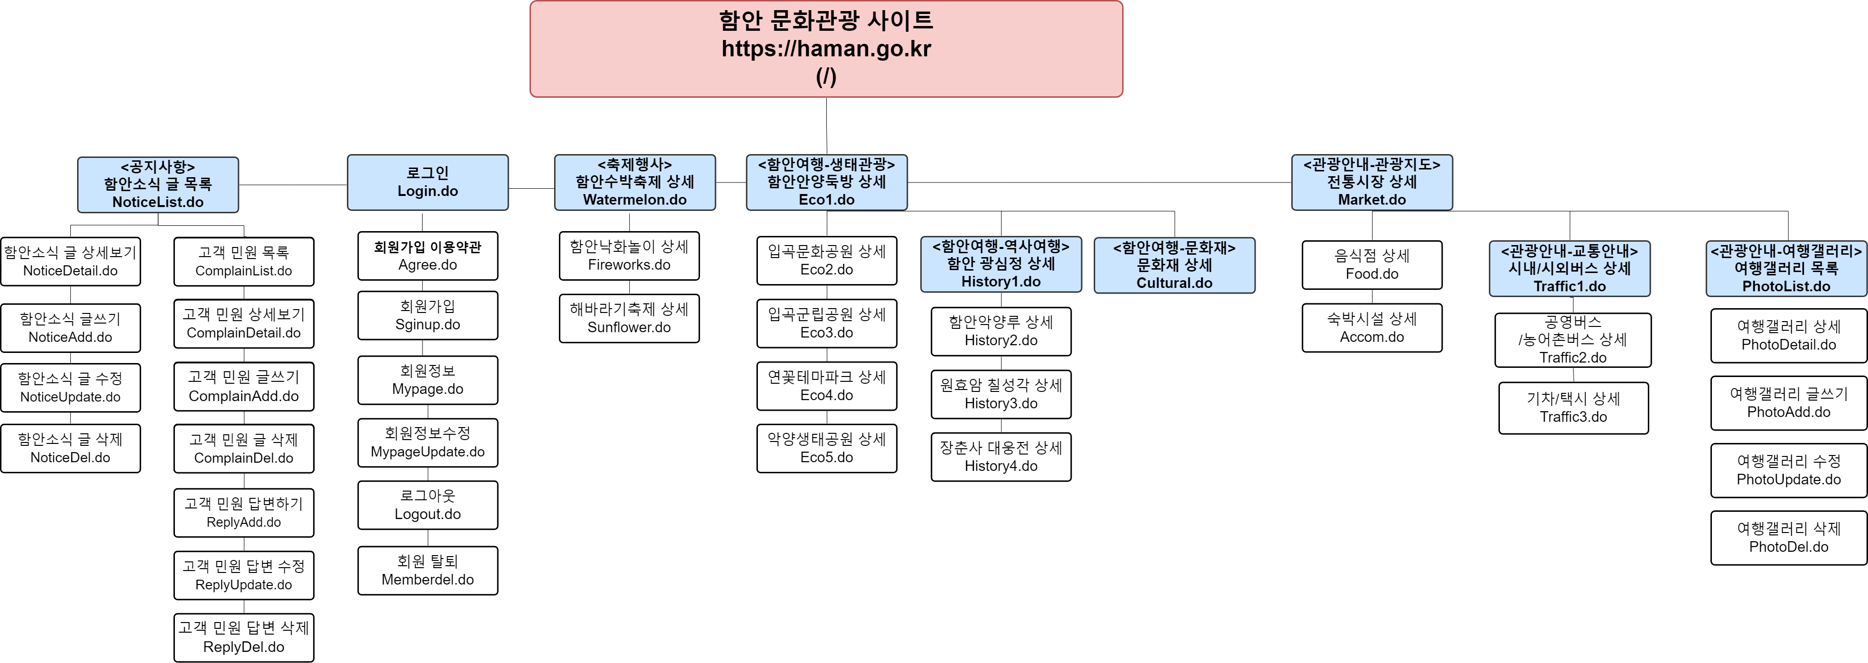
Project : OO 웹 사이트
Page Subject | 메뉴설계서 | ID |  | Page | 1
IA(Information Architecture)
 |  | 사이트 맵 설명
 |  | 메뉴 구조 설명
 |  | 기타

Slide 6
사용자 시나리오
- 사용자그룹: 휴가 계획을 세우고 있는 직장인 A는 마땅한 곳이 떠오르지 않아 문화관광 사이트를 통해 휴가지를 정하려고 한다.
- 시놉시스: 휴가 기간이 짧기 때문에 해외여행은 피하고, 국내에서 가 보지 않았던 곳으로 여행을 가려고 한다. 도심보다는 자연 친화적인 곳을 선호하며, 3박 정도 머무를 수 있는 숙박시설에 대한 안내와 여행 중 식사를 해결할 수 있는 음식점 정보가 필요하다. 또한 지역을 대표하는 축제, 문화재를 사전에 둘러보고 싶으며, 여행을 다녀온 후 사진으로 후기를 남길 수 있으면 좋겠다.
- 사용자 니즈: 문화관광 사이트에 제공된 정보를 탐색하여 여행지를 선정하고 싶다.
- 사용자 불만사항: 컴퓨터를 통해 보는 것으로는 한계가 있고 직접 방문해 볼 시간은 없다. 문화재와 행사 일정에 대한 자세한 정보를 얻고 싶다.
- 대안: 해당 지역의 정보 제공을 위해 관광안내 책자를 제공하며, 문화관광 기타 불만 의견은 고객 민원 게시판을 통해 접수하고 해당 문제점을 개선한다.
- 서비스 구성
1. 숙박시설 안내와 음식점 정보 제공
2. 축제행사와 문화재 정보가 담긴 관광안내 책자 제공
3. 여행 갤러리 게시판을 운영하여 여행 후기를 남길 수 있도록 서비스 제공
- 감성 요소: 낯선 지역 여행 중 생길 수 있는 시행착오를 줄여 안정감을 얻고, 소장 가능한 관광안내 책자와 여행 갤러리 게시판을 이용함으로써 추억을 쌓는다.

Slide 7
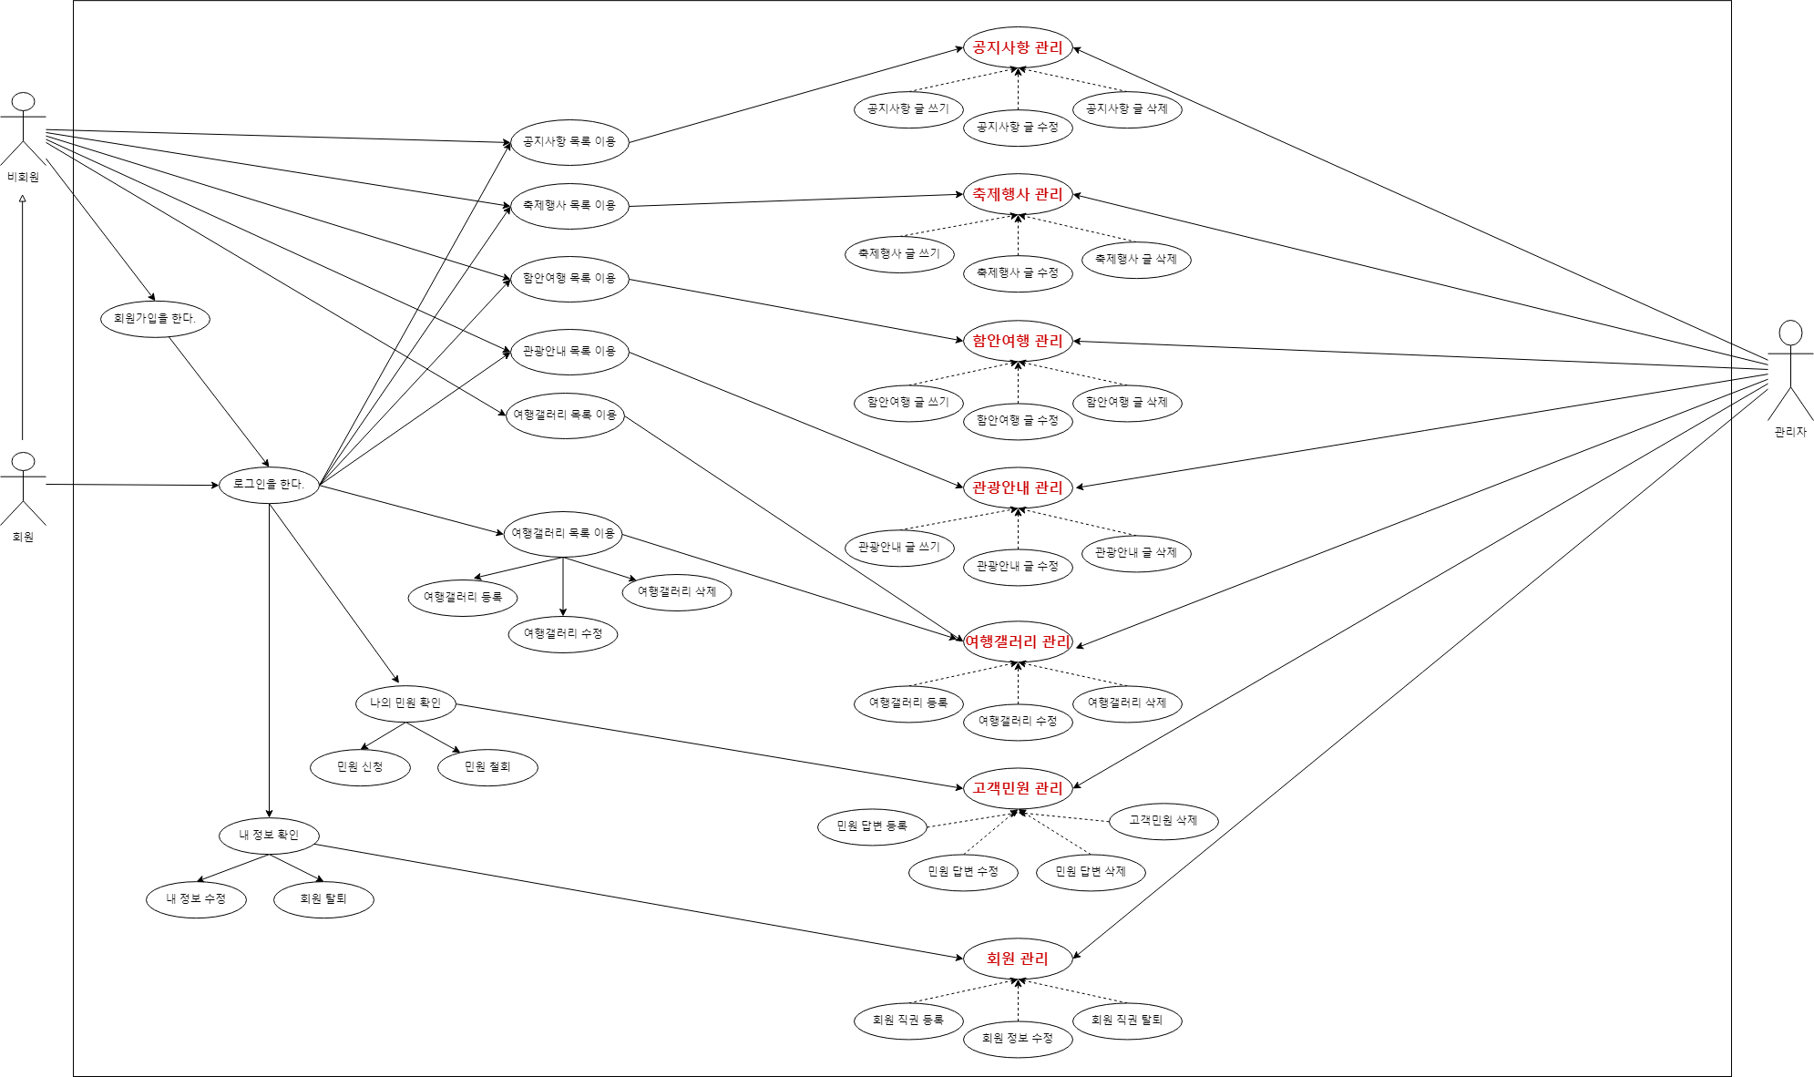
사용자 시나리오

Slide 8
UI 프로세스
로그인
-메인 페이지 에서 로그인 을
누르면 로그인 페이지로 갑니다
-로그인 을 완료하면 다시
메인 페이지 로 돌아옵니다
-아이디가 없을 경우 회원가입을 클릭 할 시 약관동의 페이지로 연결이 되고
-모든 약관에 동의를 할 경우 회원가입 기입하는 페이지로 이동합니다
-회원가입이 완료되면 로그인 페이지로 연결합니다
공지사항
-메인화면에서 공지사항을 누르면
공지사항 목록이 있는 페이지로 이동합니다
-글쓰기를 누르면 글이 써지고
글 등록을 완료하면 해당 글로 이동합니다
-메인화면에서 자세히 보고싶은 제목을 누르면 글에 대한 내용이 있는 페이지로 이동합니다
-관리자의 경우 그 화면에서 수정페이지로 이동할 수 있습니다
수정을 완료 할 경우 해당 글로 다시 되돌아갑니다
-관리자의 경우 수정 페이지 또는 글 자세히 페이지에서 글 삭제를 할 수 있습니다
글 삭제를 할 경우 공지사항 목록으로 페이지를 이동시킵니다

Slide 9
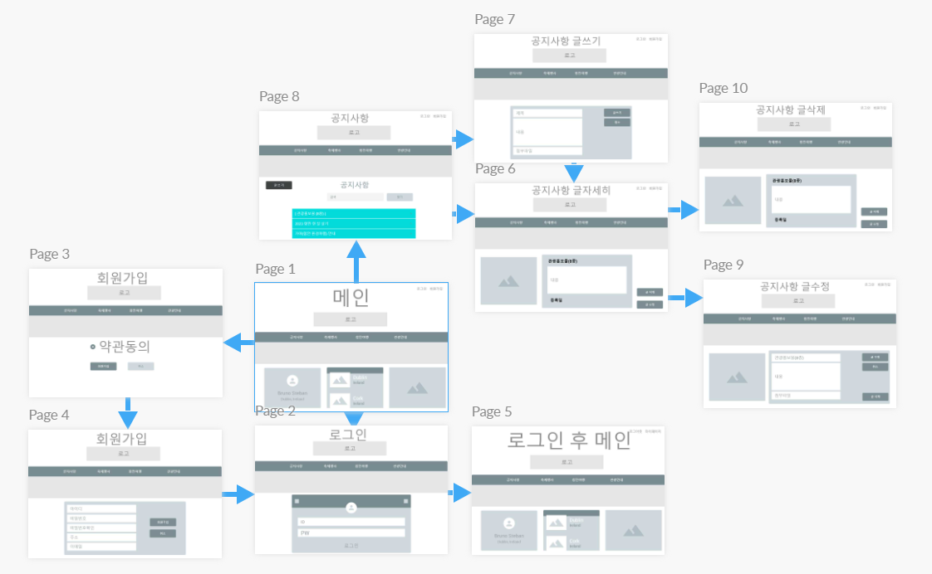
Project : 함안 웹 애플리케이션 | 김우주 , 조태정 | 김우주 , 조태정 | 김우주 , 조태정 | 김우주 , 조태정 | 김우주 , 조태정
Page Subject | UI 프로세스1 | ID |  | Page | 1
Page elements | 김우주 , 조태정 | 회원로그인 및 가입 흐름 | 김우주 , 조태정 | 김우주 , 조태정 | 김우주 , 조태정
 | 김우주 , 조태정 | 흐름 설명 | 김우주 , 조태정 | 김우주 , 조태정 | 김우주 , 조태정
김우주 , 조태정 | 김우주 , 조태정 | -메인 페이지 에서 로그인 을 누르면 로그인 페이지로 갑니다 -로그인 을 완료하면 다시 메인 페이지 로 돌아옵니다 -아이디가 없을 경우 회원가입을 클릭 할 시 약관동의 페이지로 연결이 되고 -모든 약관에 동의를 할 경우 회원가입 기입하는 페이지로 이동합니다 -회원가입이 완료되면 로그인 페이지로 연결합니다 | 김우주 , 조태정 | 김우주 , 조태정 | 김우주 , 조태정
김우주 , 조태정 | 김우주 , 조태정 | 디자이너 | 김우주 , 조태정 | 김우주 , 조태정 | 김우주 , 조태정
김우주 , 조태정 | 김우주 , 조태정 | 김우주 , 조태정 | 김우주 , 조태정 | 김우주 , 조태정 | 김우주 , 조태정
김우주 , 조태정 | 김우주 , 조태정 | 개발자 | 김우주 , 조태정 | 김우주 , 조태정 | 김우주 , 조태정
김우주 , 조태정 | 김우주 , 조태정 | 김우주 , 조태정 | 김우주 , 조태정 | 김우주 , 조태정 | 김우주 , 조태정

Slide 10
Project : 함안 웹 애플리케이션 | 조태정, 김우주 | 조태정, 김우주 | 조태정, 김우주 | 조태정, 김우주 | 조태정, 김우주
Page Subject | UI 프로세스2 | ID |  | Page | 2
Page elements | 조태정, 김우주 | 공지사항 관련 흐름 | 조태정, 김우주 | 조태정, 김우주 | 조태정, 김우주
 | 조태정, 김우주 | 흐름 설명 | 조태정, 김우주 | 조태정, 김우주 | 조태정, 김우주
조태정, 김우주 | 조태정, 김우주 | -메인화면에서 공지사항을 누르면 공지사항 목록이 있는 페이지로 이동합니다 -글쓰기를 누르면 글이 써지고 글 등록을 완료하면 해당 글로 이동합니다 -메인화면에서 자세히 보고싶은 제목을 누르면 글에 대한 내용이 있는 페이지로 이동합니다 -관리자의 경우 그 화면에서 수정페이지로 이동할 수 있습니다 -관리자의 경우 수정 페이지 또는 글 자세히 페이지에서 글 삭제를 할 수 있습니다 | 조태정, 김우주 | 조태정, 김우주 | 조태정, 김우주
조태정, 김우주 | 조태정, 김우주 | 디자이너 | 조태정, 김우주 | 조태정, 김우주 | 조태정, 김우주
조태정, 김우주 | 조태정, 김우주 | 조태정, 김우주 | 조태정, 김우주 | 조태정, 김우주 | 조태정, 김우주
조태정, 김우주 | 조태정, 김우주 | 개발자 | 조태정, 김우주 | 조태정, 김우주 | 조태정, 김우주
조태정, 김우주 | 조태정, 김우주 | 조태정, 김우주 | 조태정, 김우주 | 조태정, 김우주 | 조태정, 김우주

Slide 11
스토리 보드

Slide 12
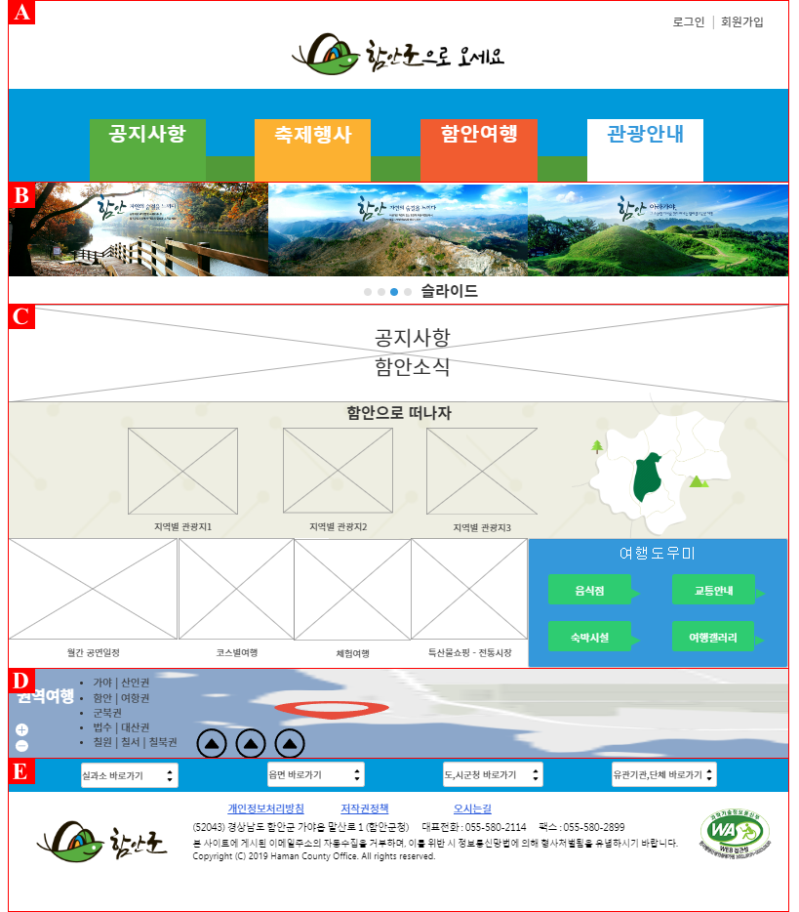
Project : 함안 웹 애플리케이션 | 서블릿으로 메인을 잡아줘 보안취약점을 보안해주고 디자이너의 요구사항에 따라 헤더와 푸터는 인클루드파일로 잡아준다 | 서블릿으로 메인을 잡아줘 보안취약점을 보안해주고 디자이너의 요구사항에 따라 헤더와 푸터는 인클루드파일로 잡아준다 | 서블릿으로 메인을 잡아줘 보안취약점을 보안해주고 디자이너의 요구사항에 따라 헤더와 푸터는 인클루드파일로 잡아준다 | 서블릿으로 메인을 잡아줘 보안취약점을 보안해주고 디자이너의 요구사항에 따라 헤더와 푸터는 인클루드파일로 잡아준다 | 서블릿으로 메인을 잡아줘 보안취약점을 보안해주고 디자이너의 요구사항에 따라 헤더와 푸터는 인클루드파일로 잡아준다
Page Subject | 메인 페이지 구조도 | ID |  | Page | 1
Page elements | 서블릿으로 메인을 잡아줘 보안취약점을 보안해주고 디자이너의 요구사항에 따라 헤더와 푸터는 인클루드파일로 잡아준다 |  | 서블릿으로 메인을 잡아줘 보안취약점을 보안해주고 디자이너의 요구사항에 따라 헤더와 푸터는 인클루드파일로 잡아준다 | 서블릿으로 메인을 잡아줘 보안취약점을 보안해주고 디자이너의 요구사항에 따라 헤더와 푸터는 인클루드파일로 잡아준다 | 서블릿으로 메인을 잡아줘 보안취약점을 보안해주고 디자이너의 요구사항에 따라 헤더와 푸터는 인클루드파일로 잡아준다
 | 서블릿으로 메인을 잡아줘 보안취약점을 보안해주고 디자이너의 요구사항에 따라 헤더와 푸터는 인클루드파일로 잡아준다 | 페이지설명 | 서블릿으로 메인을 잡아줘 보안취약점을 보안해주고 디자이너의 요구사항에 따라 헤더와 푸터는 인클루드파일로 잡아준다 | 서블릿으로 메인을 잡아줘 보안취약점을 보안해주고 디자이너의 요구사항에 따라 헤더와 푸터는 인클루드파일로 잡아준다 | 서블릿으로 메인을 잡아줘 보안취약점을 보안해주고 디자이너의 요구사항에 따라 헤더와 푸터는 인클루드파일로 잡아준다
서블릿으로 메인을 잡아줘 보안취약점을 보안해주고 디자이너의 요구사항에 따라 헤더와 푸터는 인클루드파일로 잡아준다 | 서블릿으로 메인을 잡아줘 보안취약점을 보안해주고 디자이너의 요구사항에 따라 헤더와 푸터는 인클루드파일로 잡아준다 | A – 모든 페이지에 공통으로 적용되는 인클루드 파일(header.jsp)로서 메뉴와 회원 관련 기능 , 로고 를 나타낸다 B – 함안군의 주요 절경들을 슬라이드 이미지로 구성하여 대략적인 모습을 쉽게 접할 수 있다 C – 메인화면의 주 컨텐츠 영역 사용자의 편의를 고려하여 각 메뉴의 대표적인 부분을 추려서 나타냈다 D – 지도API를 배치시켜 함안군에 대한 흥미를 유도 시켰다 E – 모든 페이지에 공통으로 적용되는 인클루드 파일(footer.jsp)로서 푸터 영역을 담당한다 개인정보 처리방침, 저작권정책, 오시는길 등 이있고 관련사이트 들을 들어 갈 수 있도록 구성해놓았다 | 서블릿으로 메인을 잡아줘 보안취약점을 보안해주고 디자이너의 요구사항에 따라 헤더와 푸터는 인클루드파일로 잡아준다 | 서블릿으로 메인을 잡아줘 보안취약점을 보안해주고 디자이너의 요구사항에 따라 헤더와 푸터는 인클루드파일로 잡아준다 | 서블릿으로 메인을 잡아줘 보안취약점을 보안해주고 디자이너의 요구사항에 따라 헤더와 푸터는 인클루드파일로 잡아준다
서블릿으로 메인을 잡아줘 보안취약점을 보안해주고 디자이너의 요구사항에 따라 헤더와 푸터는 인클루드파일로 잡아준다 | 서블릿으로 메인을 잡아줘 보안취약점을 보안해주고 디자이너의 요구사항에 따라 헤더와 푸터는 인클루드파일로 잡아준다 | 디자이너 | 서블릿으로 메인을 잡아줘 보안취약점을 보안해주고 디자이너의 요구사항에 따라 헤더와 푸터는 인클루드파일로 잡아준다 | 서블릿으로 메인을 잡아줘 보안취약점을 보안해주고 디자이너의 요구사항에 따라 헤더와 푸터는 인클루드파일로 잡아준다 | 서블릿으로 메인을 잡아줘 보안취약점을 보안해주고 디자이너의 요구사항에 따라 헤더와 푸터는 인클루드파일로 잡아준다
서블릿으로 메인을 잡아줘 보안취약점을 보안해주고 디자이너의 요구사항에 따라 헤더와 푸터는 인클루드파일로 잡아준다 | 서블릿으로 메인을 잡아줘 보안취약점을 보안해주고 디자이너의 요구사항에 따라 헤더와 푸터는 인클루드파일로 잡아준다 | 모든 영역의 폭을 1200으로 제한하고 헤더와 푸터는 공통적으로 쓰이도록 요청하고 디자인한다 콘텐츠 영역은 폭을 1000으로 제한하고 콘텐츠 영역 내 div나 section으로 영역을 나누어 서로 겹치는 일이 발생하지 않도록 한다 | 서블릿으로 메인을 잡아줘 보안취약점을 보안해주고 디자이너의 요구사항에 따라 헤더와 푸터는 인클루드파일로 잡아준다 | 서블릿으로 메인을 잡아줘 보안취약점을 보안해주고 디자이너의 요구사항에 따라 헤더와 푸터는 인클루드파일로 잡아준다 | 서블릿으로 메인을 잡아줘 보안취약점을 보안해주고 디자이너의 요구사항에 따라 헤더와 푸터는 인클루드파일로 잡아준다
서블릿으로 메인을 잡아줘 보안취약점을 보안해주고 디자이너의 요구사항에 따라 헤더와 푸터는 인클루드파일로 잡아준다 | 서블릿으로 메인을 잡아줘 보안취약점을 보안해주고 디자이너의 요구사항에 따라 헤더와 푸터는 인클루드파일로 잡아준다 | 개발자 | 서블릿으로 메인을 잡아줘 보안취약점을 보안해주고 디자이너의 요구사항에 따라 헤더와 푸터는 인클루드파일로 잡아준다 | 서블릿으로 메인을 잡아줘 보안취약점을 보안해주고 디자이너의 요구사항에 따라 헤더와 푸터는 인클루드파일로 잡아준다 | 서블릿으로 메인을 잡아줘 보안취약점을 보안해주고 디자이너의 요구사항에 따라 헤더와 푸터는 인클루드파일로 잡아준다
서블릿으로 메인을 잡아줘 보안취약점을 보안해주고 디자이너의 요구사항에 따라 헤더와 푸터는 인클루드파일로 잡아준다 | 서블릿으로 메인을 잡아줘 보안취약점을 보안해주고 디자이너의 요구사항에 따라 헤더와 푸터는 인클루드파일로 잡아준다 | 서블릿으로 메인을 잡아줘 보안취약점을 보안해주고 디자이너의 요구사항에 따라 헤더와 푸터는 인클루드파일로 잡아준다 | 서블릿으로 메인을 잡아줘 보안취약점을 보안해주고 디자이너의 요구사항에 따라 헤더와 푸터는 인클루드파일로 잡아준다 | 서블릿으로 메인을 잡아줘 보안취약점을 보안해주고 디자이너의 요구사항에 따라 헤더와 푸터는 인클루드파일로 잡아준다 | 서블릿으로 메인을 잡아줘 보안취약점을 보안해주고 디자이너의 요구사항에 따라 헤더와 푸터는 인클루드파일로 잡아준다
1200
100
1000
300
※비고 : 이미지에는 콘텐츠 영역을 꽉 차게 표현했으나 실제 작업영역에서는 콘텐츠 영역의 폭을 1000으로 제한함
200

Slide 13
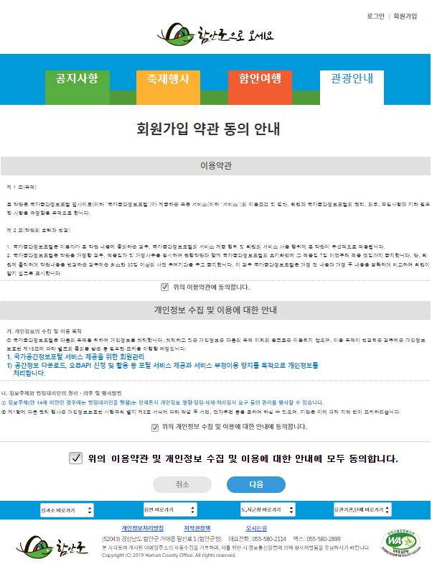
Project : OO 웹 애플리케이션 | 1 | 1 | 1 | 1 | 1
Page Subject | 회원가입 약관 동의 페이지 구조도 | ID |  | Page | 1
Page elements | 1 | 참고: 로그인 전 모든 페이지 > 회원가입 | 1 | 1 | 1
 | 1 | 페이지설명 | 1 | 1 | 1
1 | 1 |  | 1 | 1 | 1
1 | 1 | 디자이너 | 1 | 1 | 1
1 | 1 | 두 가지 이용약관 안내 영역 분배 체크박스 활용하여 동의 표시 | 1 | 1 | 1
1 | 1 | 개발자 | 1 | 1 | 1
1 | 1 | 맨 아래 모두 동의를 누르면 전체 동의 표시되도록 기능 구현 모두 동의 체크되어 있어야 다음 페이지로 이동할 수 있도록 기능 구현 동의 없이 다음 버튼 누를 경우 알림창으로 안내 | 1 | 1 | 1
A
B: 회원가입을 누르면 이용약관 페이지가 나온다.
C: 현재 페이지에서 모두 동의를 표시한 뒤 다음 버튼을 눌러 이동할 수 있다.
D: 메인 화면으로 이동한다.
E: 만약 체크가 안 된 항목이 있는데 다음 버튼을 누르면 알림창으로 표시하며, 모두 동의 시 다음 페이지인 회원가입 입력 폼으로 이동한다.
B
C
D
E
C

Slide 14
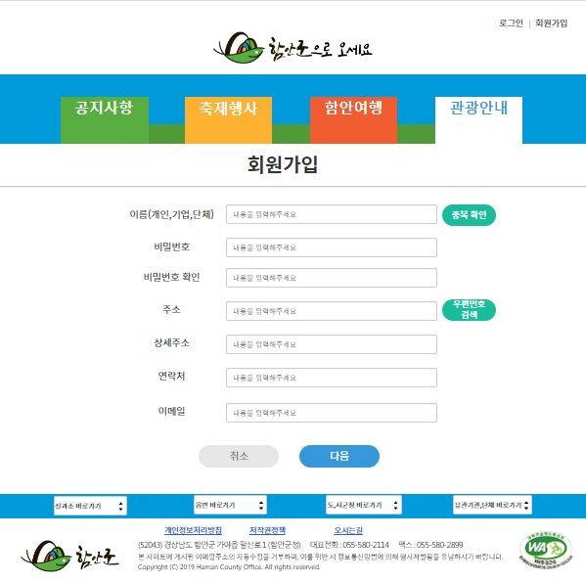
Project : OO 웹 애플리케이션 | 1 | 1 | 1 | 1 | 1
Page Subject | 회원가입 폼 페이지 구조도 | ID |  | Page | 1
Page elements | 1 | 참고: 회원가입 > 이용약관 > 다음 | 1 | 1 | 1
 | 1 | 페이지설명 | 1 | 1 | 1
1 | 1 |  | 1 | 1 | 1
1 | 1 | 디자이너 | 1 | 1 | 1
1 | 1 | 디자이너: 자체 데이터베이스에서 요구하는 항목에 맞게 Form 태그 작성하고 Method는 Post 방식으로 사용하여 개인정보 유출에 유의 | 1 | 1 | 1
1 | 1 | 개발자 | 1 | 1 | 1
1 | 1 | 회원가입 폼 페이지 직접 접근 불가능하도록 보안 기능 구현 이전 단계 이용약관에 동의한 사용자만 현재 페이지로 이동 가능하도록 구현 Java script 활용하여아이디 중복 체크 다음 주소 api 활용 비밀번호 암호화하여 데이터 처리 | 1 | 1 | 1
A
B: 이용약관에 모두 동의한 사용자만 현재 페이지에서 회원가입을 할 수 있다.
C: 아이디는 중복 확인을 통해 중복되지 않은 아이디만 사용 가능하다.
D: 주소는 직접 입력하지 않고 다음 주소 api를 사용하여 주소를 전달받는다.
F: 메인 화면으로 이동한다.
G: 회원가입 성공시 로그인 화면으로 이동한다.
B
C
D
F
G
E

Slide 15
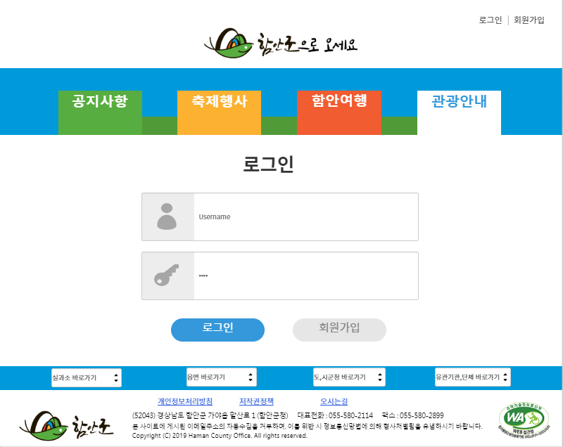
Project : OO 웹 애플리케이션 | 1 | 1 | 1 | 1 | 1
Page Subject | 로그인 페이지 구조도 | ID |  | Page | 1
Page elements | 1 | 참고: 로그인 전 모든 페이지 > 로그인 | 1 | 1 | 1
 | 1 | 페이지설명 | 1 | 1 | 1
1 | 1 |  | 1 | 1 | 1
1 | 1 | 디자이너 | 1 | 1 | 1
1 | 1 | 사용자가 로그인 페이지임을 식별할 수 있도록 적절한 아이콘 배치와 input 타입 영역을 만들어서 아이디와 비밀번호를 입력할 수 있게 만든다. | 1 | 1 | 1
1 | 1 | 개발자 | 1 | 1 | 1
1 | 1 | 로그인 기능 session 부여 비밀번호 암호화/복호화 처리 로그인 성공 시 메인 화면 이동 회원가입 클릭 시 이용약관 페이지 이동 | 1 | 1 | 1
A
B: 특정 게시판(고객 민원, 여행 갤러리)을 이용하기 위해서는 회원 인증 절차가 필요하다.
D: 로그인 시 비밀번호는 암호화하여 처리되며, 로그인 성공 시 메인 화면으로 이동한다.
E: 현재 페이지에서 회원가입을 누르면 이용약관 페이지로 이동한다.
B
D
E
C

Slide 16
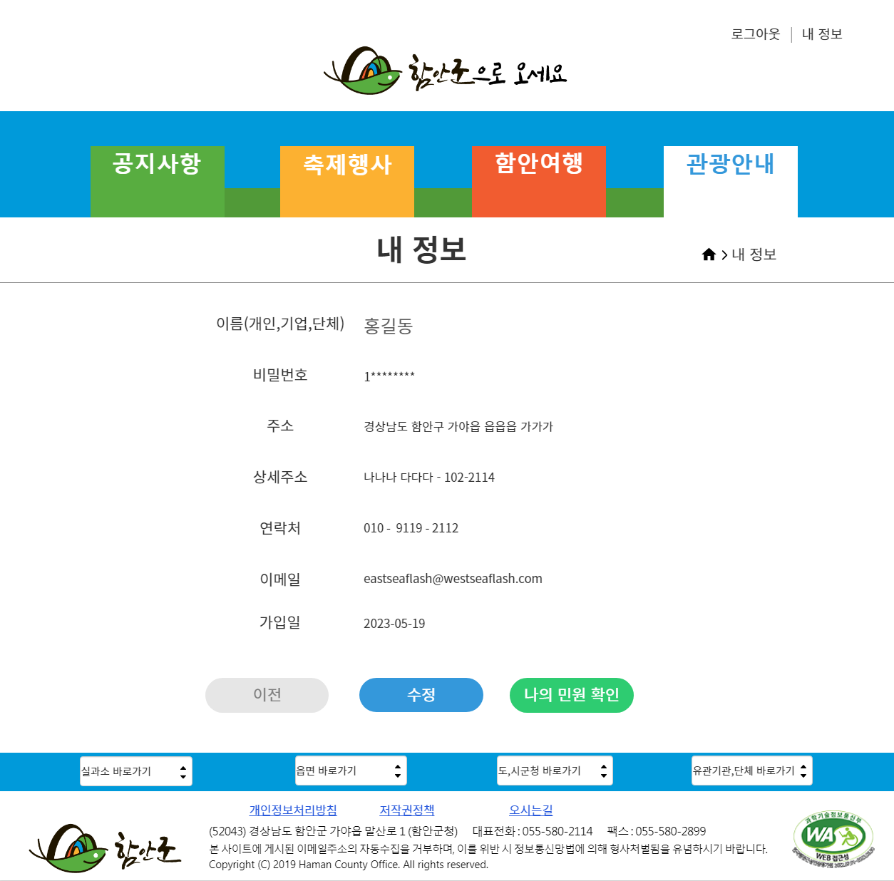
Project : OO 웹 애플케이션 | 1 | 1 | 1 | 1 | 1
Page Subject | 회원 정보 페이지 구조도 | ID |  | Page | 1
Page elements | 1 | 참고: 로그인 후 > 내 정보 | 1 | 1 | 1
 | 1 | 페이지설명 | 1 | 1 | 1
1 | 1 | B: 로그인 후 header에서 내 정보 클릭 시 로그인한 사용자의 정보를 보여 주는 페이지이다. D: 로그아웃 기능과 내 정보 페이지로 이동이 가능하다. E: 정보 수정 페이지로 이동한다. F: 나의 민원 목록으로 이동한다. | 1 | 1 | 1
1 | 1 | 디자이너 | 1 | 1 | 1
1 | 1 | table 태그로 회원 정보 페이지 구현 | 1 | 1 | 1
1 | 1 | 개발자 | 1 | 1 | 1
1 | 1 | 자체 데이터베이스에서 회원 아이디에 일치하는 회원 정보 목록 출력 | 1 | 1 | 1
A
D
B
E
F
C

Slide 17
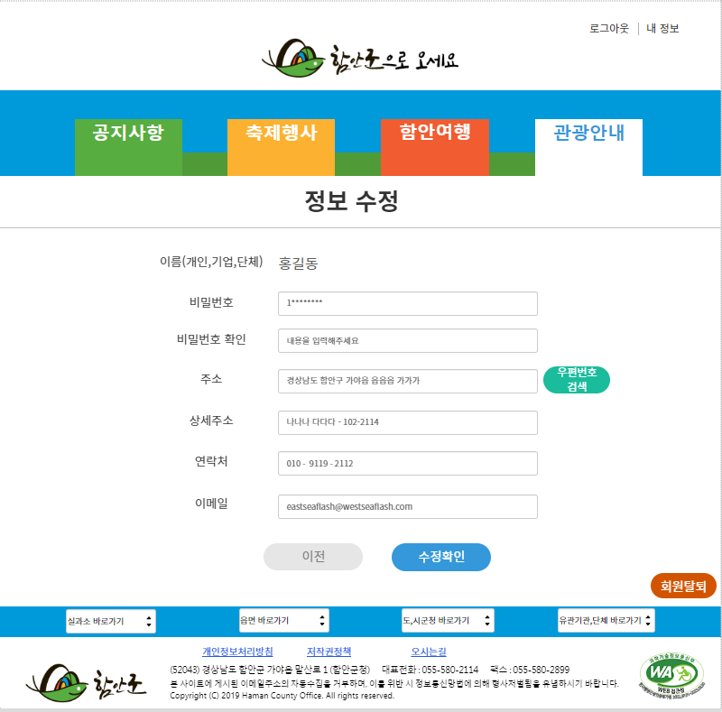
Project : OO 웹 애플리케이션 | 1 | 1 | 1 | 1 | 1
Page Subject | 회원정보 수정 페이지 구조도 | ID |  | Page | 1
Page elements | 1 | 참고: 로그인 > 내정보 > 정보수정 | 1 | 1 | 1
 | 1 | 페이지설명 | 1 | 1 | 1
1 | 1 | C: 로그인 후 싱딘 부분은 로그아웃과 내 정보로 바뀐다. D: 회원의 정보를 수정할 수 있는 영역이다. E: 회원 탈퇴 페이지를 불러온다. | 1 | 1 | 1
1 | 1 | 디자이너 | 1 | 1 | 1
1 | 1 | table 태그와 input 태그를 사용하여 회원 정보 수정 페이지 구현 | 1 | 1 | 1
1 | 1 | 개발자 | 1 | 1 | 1
1 | 1 | 자체 데이터베이스에서 회원 아이디에 일치하는 회원 정보 목록 출력하고, 수정된 정보 데이터 처리 | 1 | 1 | 1
A
C
D
E
B

Slide 18
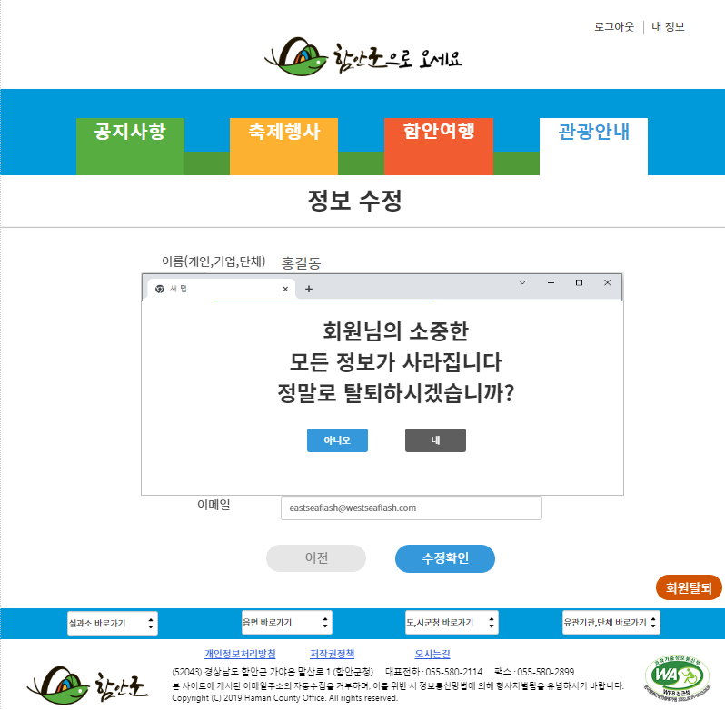
Project : OO 웹 애플리케이션 | 1 | 1 | 1 | 1 | 1
Page Subject | 회원 탈퇴 페이지 구조도 | ID |  | Page | 1
Page elements | 1 | 참고: 내 정보 > 정보수정 > 회원탈퇴 | 1 | 1 | 1
 | 1 | 페이지설명 | 1 | 1 | 1
1 | 1 | F: 회원 탈퇴 전 다시 한번 확인하는 알림창이며, 여기서 ‘네’를 누르면 회원 탈퇴 기능이 구현되고, ‘아니오’를 누르면 내 정보 페이지로 이동한다. | 1 | 1 | 1
1 | 1 | 디자이너 | 1 | 1 | 1
1 | 1 | 정보 수정 페이지 위에 탈퇴 확인 알림창이 뜰 수 있게 디자인 | 1 | 1 | 1
1 | 1 | 개발자 | 1 | 1 | 1
1 | 1 | 회원 탈퇴 버튼을 누르면 바로 탈퇴되지 않고 알림창으로 다시 한번 의사 확인할 수 있도록 기능 구현 | 1 | 1 | 1
A
C
D
F
E
B

Slide 19
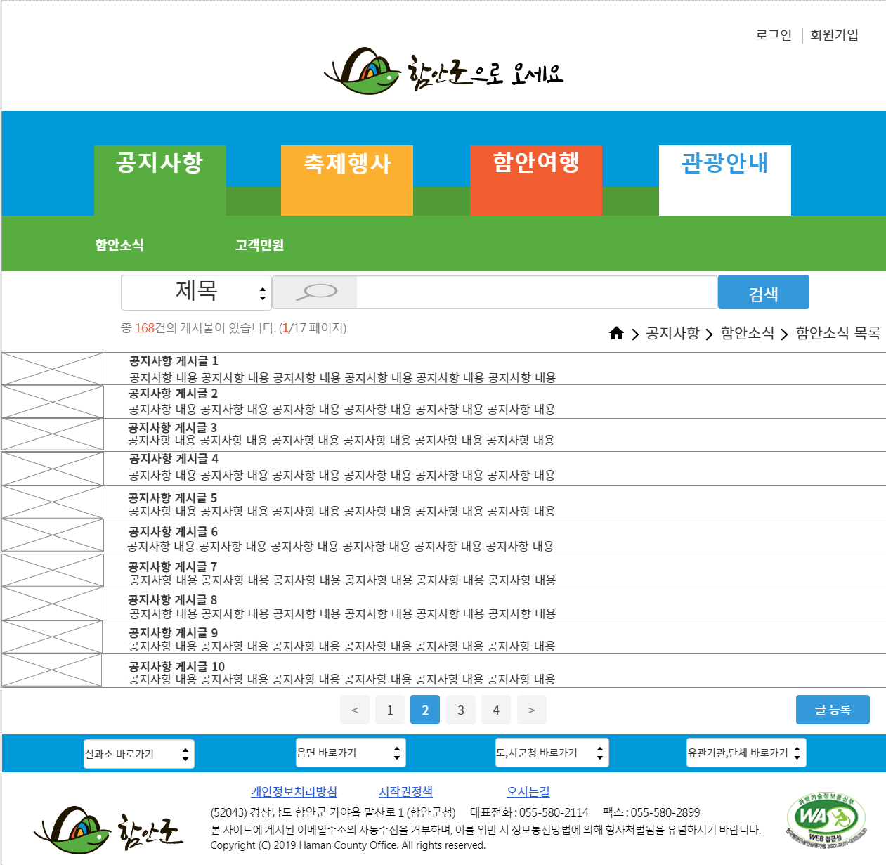
Project : OO 웹 애플리케이션 | 1 | 1 | 1 | 1 | 1
Page Subject | 공지사항 - 함안소식 목록 구조도 | ID |  | Page | 1
Page elements | 1 | 참고: 공지사항 > 함안소식 목록 | 1 | 1 | 1
 | 1 | 페이지설명 | 1 | 1 | 1
1 | 1 | C: 공지사항 카테고리의 중분류 메뉴를 나타내며, 함안소식과 고객민원으로 분류된다. D: 공지사항 함안소식 글 목록을 나타낸다. 썸네일과 게시글의 제목, 내용 일부를 확인할 수 있으며 키워드로 검색도 가능하다. E: 관리자만 보이는 항목으로 공지사항에 글을 등록할 수 있다. | 1 | 1 | 1
1 | 1 | 디자이너 | 1 | 1 | 1
1 | 1 | 썸네일과 게시글의 제목, 내용 일부가 보이도록 한다. | 1 | 1 | 1
1 | 1 | 개발자 | 1 | 1 | 1
1 | 1 | 한 페이지에 10개의 게시글이 보일 수 있도록 페이징 처리 키워드를 통해 게시글을 검색할 수 있도록 기능 구현 | 1 | 1 | 1
A
C
D
E
B

Slide 20
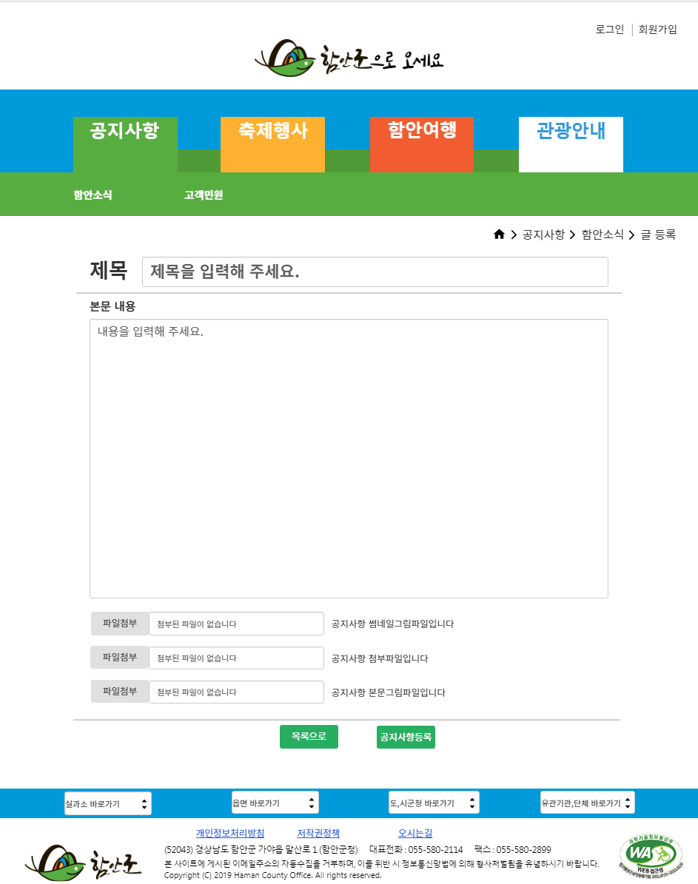
Project : OO 웹 애플리케이션 | 1 | 1 | 1 | 1 | 1
Page Subject | 공지사항 - 함안소식 글쓰기 구조도 | ID |  | Page | 1
Page elements | 1 |  | 1 | 1 | 1
 | 1 | 페이지설명 | 1 | 1 | 1
1 | 1 | D: 관리자인 경우 공지사항에 글을 등록할 수 있으며, 파일 첨부는 최대 3개까지 가능하다. | 1 | 1 | 1
1 | 1 | 디자이너 | 1 | 1 | 1
1 | 1 |  | 1 | 1 | 1
1 | 1 | 개발자 | 1 | 1 | 1
1 | 1 | 관리자만 공지사항에 글을 등록할 수 있도록 보안 처리 파일 업로드 및 다운로드 기능 구현 | 1 | 1 | 1
A
C
D
B

Slide 21
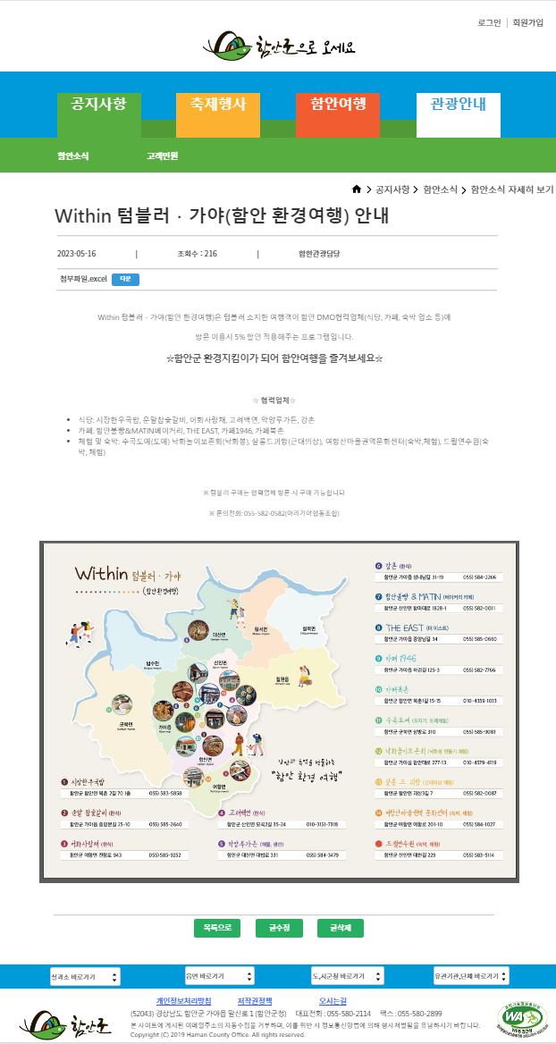
Project : OO 웹 애플리케이션 | 1 | 1 | 1 | 1 | 1
Page Subject | 공지사항 - 함안소식 자세히 보기 구조도 | ID |  | Page | 1
Page elements | 1 |  | 1 | 1 | 1
 | 1 | 페이지설명 | 1 | 1 | 1
1 | 1 | D: 공지사항에 게시된 글을 클릭하면 자세히 볼 수 있는 페이지가 나오며, 첨부된 파일 다운로드가 가능하다. 또한 관리자일 경우 글 수정과 삭제가 가능하다. | 1 | 1 | 1
1 | 1 | 디자이너 | 1 | 1 | 1
1 | 1 | 자세히 보기 페이지 기능 구현 | 1 | 1 | 1
1 | 1 | 개발자 | 1 | 1 | 1
1 | 1 | 관리자일 경우 글 수정과 삭제가 가능하도록 기능 구현 | 1 | 1 | 1
A
C
D
B

Slide 22
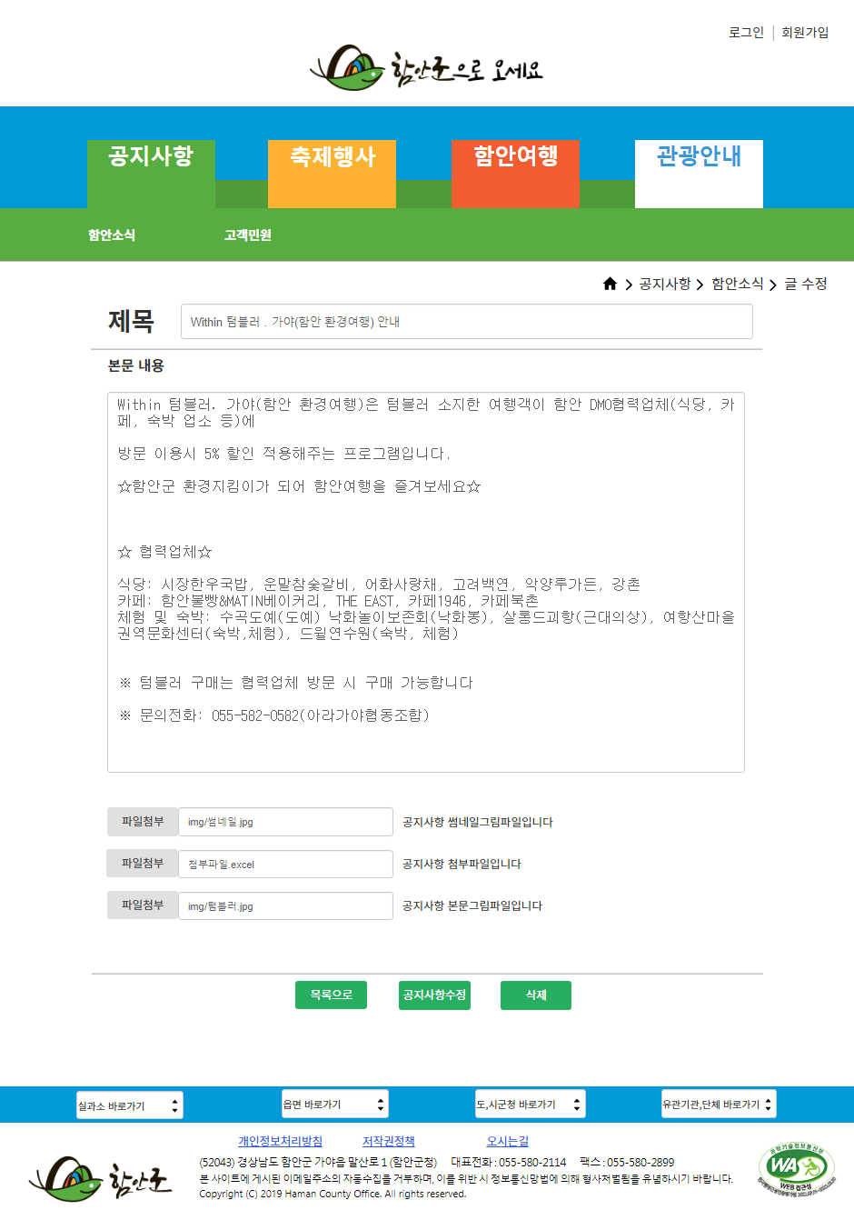
Project : OO 웹 애플리케이션 | 1 | 1 | 1 | 1 | 1
Page Subject | 공지사항 - 함안소식 글수정 구조도 | ID |  | Page | 1
Page elements | 1 |  | 1 | 1 | 1
 | 1 | 페이지설명 | 1 | 1 | 1
1 | 1 | D: 공지사항 게시글을 수정하거나 삭제할 수 있으며, 제목과 내용뿐만 아니라 첨부된 파일도 수정 가능하다. | 1 | 1 | 1
1 | 1 | 디자이너 | 1 | 1 | 1
1 | 1 |  | 1 | 1 | 1
1 | 1 | 개발자 | 1 | 1 | 1
1 | 1 | 해당 게시글의 제목 및 내용과 첨부 파일이 수정 가능하도록 기능 구현 | 1 | 1 | 1
A
C
D
B

Slide 23
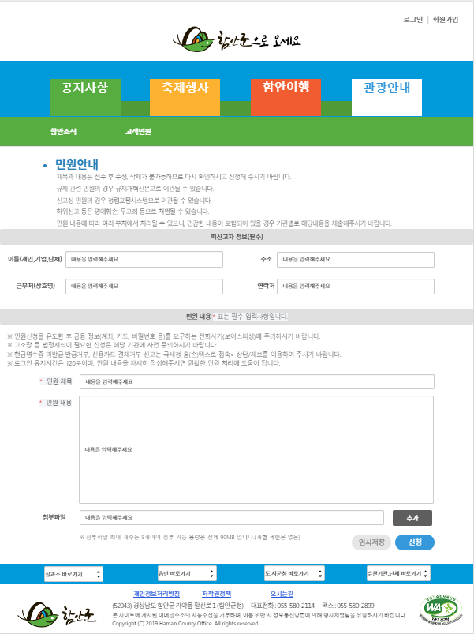
Project : OO 웹 애플리케이션 | 1 | 1 | 1 | 1 | 1
Page Subject | 공지사항 – 고객민원 민원안내 구조도 | ID |  | Page | 1
Page elements | 1 | 참고: 공지사항 > 고객민원 | 1 | 1 | 1
 | 1 | 페이지설명 | 1 | 1 | 1
1 | 1 | C: 공지사항 카테고리에서 고객민원에 해당하는 페이지이다. D: 회원인 경우에만 민원 신청이 가능하며, 필수 내용을 모두 입력한 뒤 신청 버튼을 누르면 나의 민원 목록에 추가된다. | 1 | 1 | 1
1 | 1 | 디자이너 | 1 | 1 | 1
1 | 1 |  | 1 | 1 | 1
1 | 1 | 개발자 | 1 | 1 | 1
1 | 1 |  | 1 | 1 | 1
A
C
D
B

Slide 24
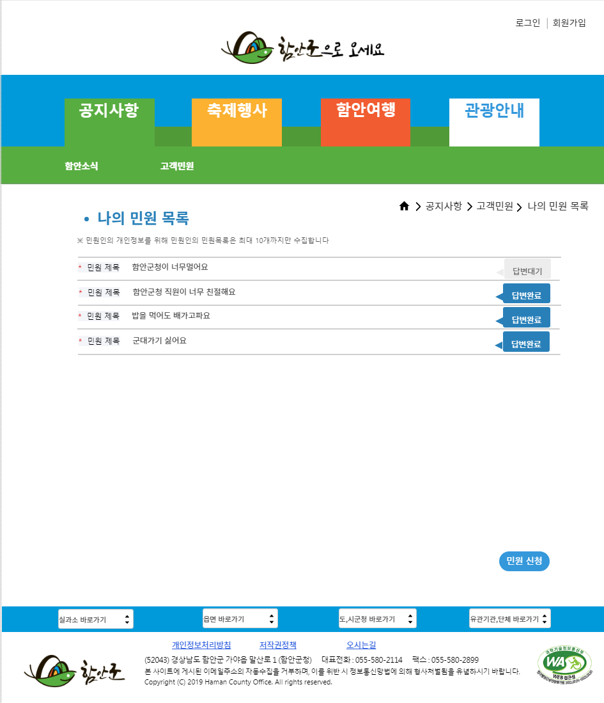
Project : OO 웹 애플리케이션 | 1 | 1 | 1 | 1 | 1
Page Subject | 공지사항 – 고객민원 나의 민원 목록 구조도 | ID |  | Page | 1
Page elements | 1 |  | 1 | 1 | 1
 | 1 | 페이지설명 | 1 | 1 | 1
1 | 1 | D: 로그인한 사용자의 민원 목록을 불러오는 페이지이다. 관리자의 답변 유무를 확인할 수 있으며, 해당 민원 클릭 시 자세히 보기 페이지로 이동한다. | 1 | 1 | 1
1 | 1 | 디자이너 | 1 | 1 | 1
1 | 1 |  | 1 | 1 | 1
1 | 1 | 개발자 | 1 | 1 | 1
1 | 1 |  | 1 | 1 | 1
A
C
D
B

Slide 25
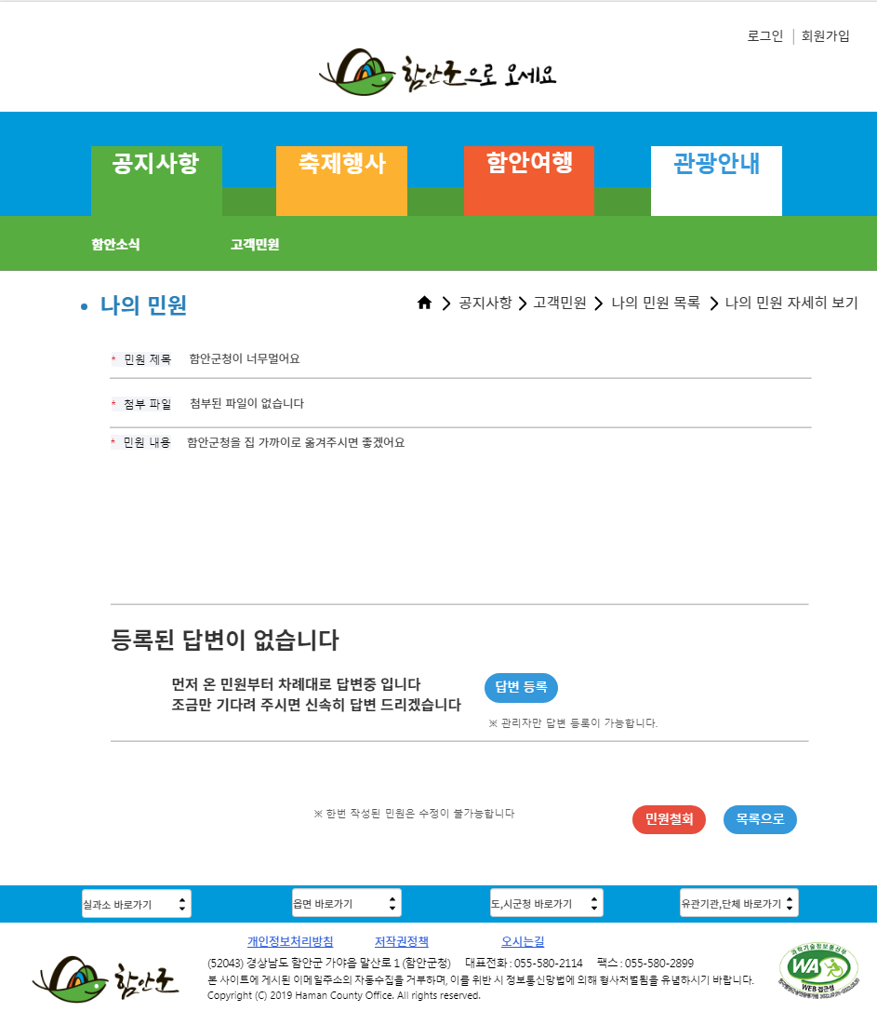
Project : OO 웹 애플리케이션 | 1 | 1 | 1 | 1 | 1
Page Subject | 공지사항 – 고객민원 나의 민원 자세히 보기 구조도 | ID |  | Page | 1
Page elements | 1 |  | 1 | 1 | 1
 | 1 | 페이지설명 | 1 | 1 | 1
1 | 1 | D: 민원 자세히 보기 페이지이다. 사용자의 민원 내용과 관리자의 답변을 확인할 수 있다. E: 관리자인 경우 해당 민원에 답변을 등록할 수 있다. F: 한번 신청한 민원은 수정할 수 없으나 철회는 가능하다. | 1 | 1 | 1
1 | 1 | 디자이너 | 1 | 1 | 1
1 | 1 |  | 1 | 1 | 1
1 | 1 | 개발자 | 1 | 1 | 1
1 | 1 |  | 1 | 1 | 1
A
C
C
D
E
F
B

Slide 26
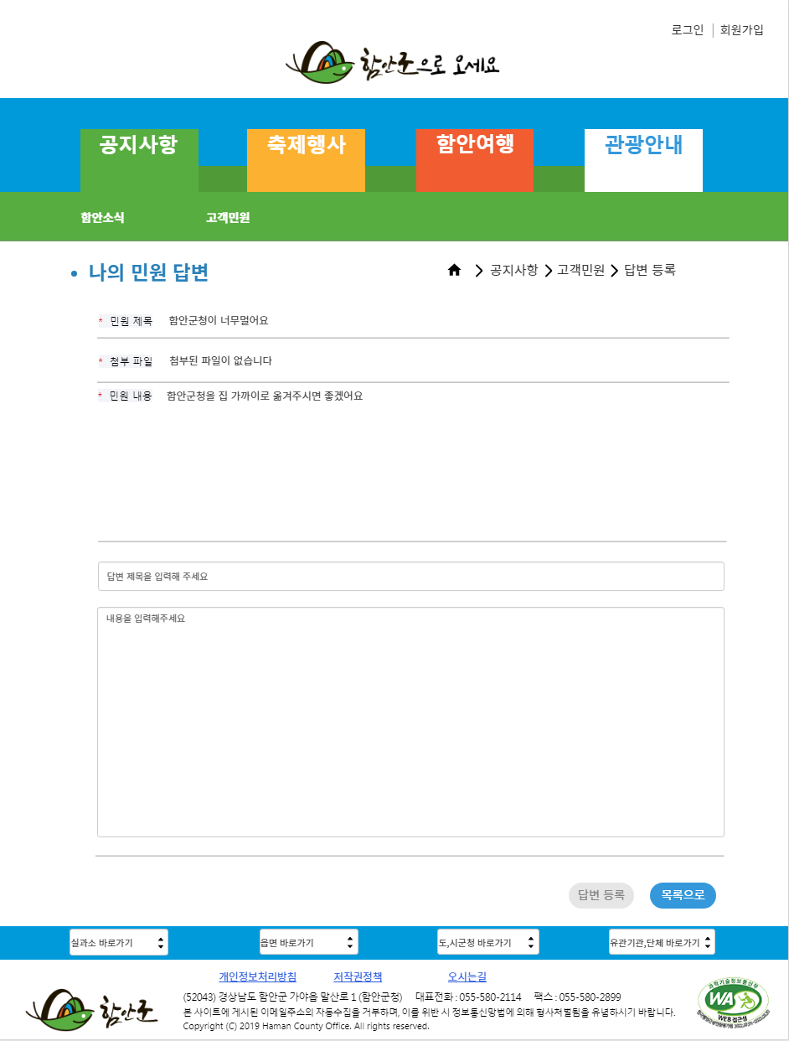
Project : OO 웹 애플리케이션 | 1 | 1 | 1 | 1 | 1
Page Subject | 공지사항 – 고객민원 민원 답변 구조도 | ID |  | Page | 1
Page elements | 1 |  | 1 | 1 | 1
 | 1 | 페이지설명 | 1 | 1 | 1
1 | 1 | D: 관리자인 경우 해당 민원의 내용을 확인하고 답변을 등록할 수 있는 페이지이다. | 1 | 1 | 1
1 | 1 | 디자이너 | 1 | 1 | 1
1 | 1 |  | 1 | 1 | 1
1 | 1 | 개발자 | 1 | 1 | 1
1 | 1 |  | 1 | 1 | 1
A
C
D
B

Slide 27
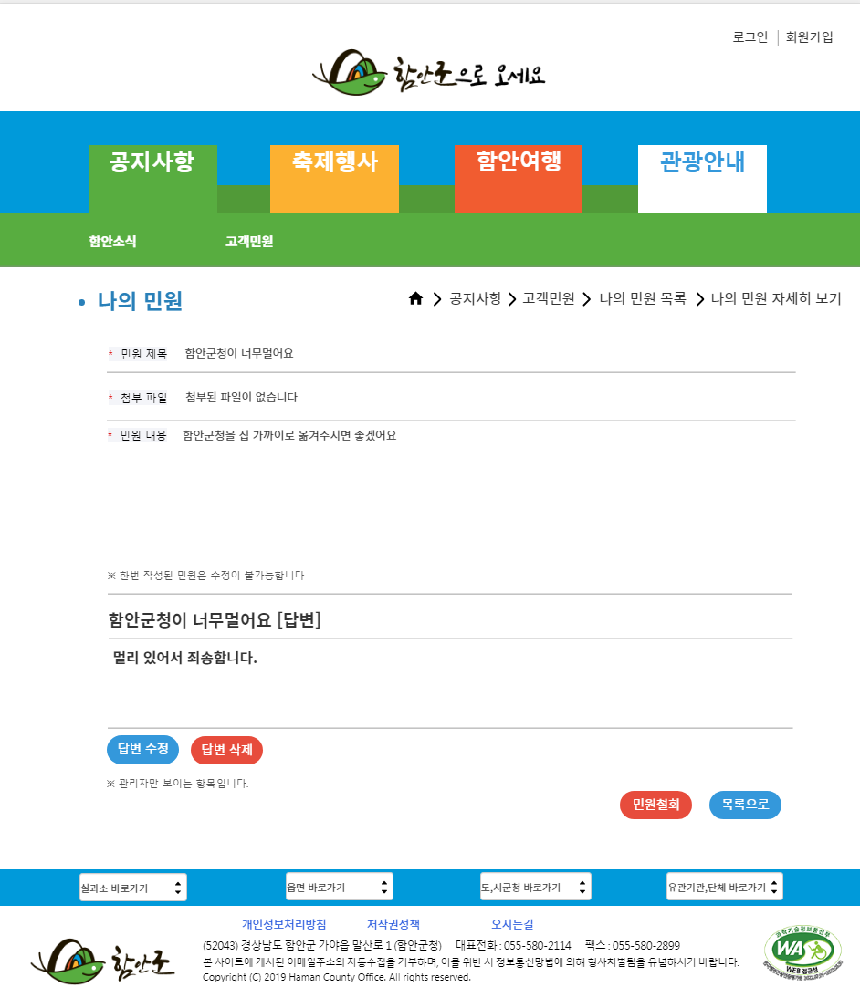
Project : OO 웹 애플리케이션 | 1 | 1 | 1 | 1 | 1
Page Subject | 공지사항 – 고객민원 나의 민원 자세히 보기 구조도 | ID |  | Page | 1
Page elements | 1 |  | 1 | 1 | 1
 | 1 | 페이지설명 | 1 | 1 | 1
1 | 1 | D: 답변이 등록된 민원을 자세히 보기 했을 때 보이는 페이지이다. E: 관리자인 경우 등록된 답변의 내용 수정과 등록이 가능하다. | 1 | 1 | 1
1 | 1 | 디자이너 | 1 | 1 | 1
1 | 1 |  | 1 | 1 | 1
1 | 1 | 개발자 | 1 | 1 | 1
1 | 1 |  | 1 | 1 | 1
A
C
D
E
F
B

Slide 28
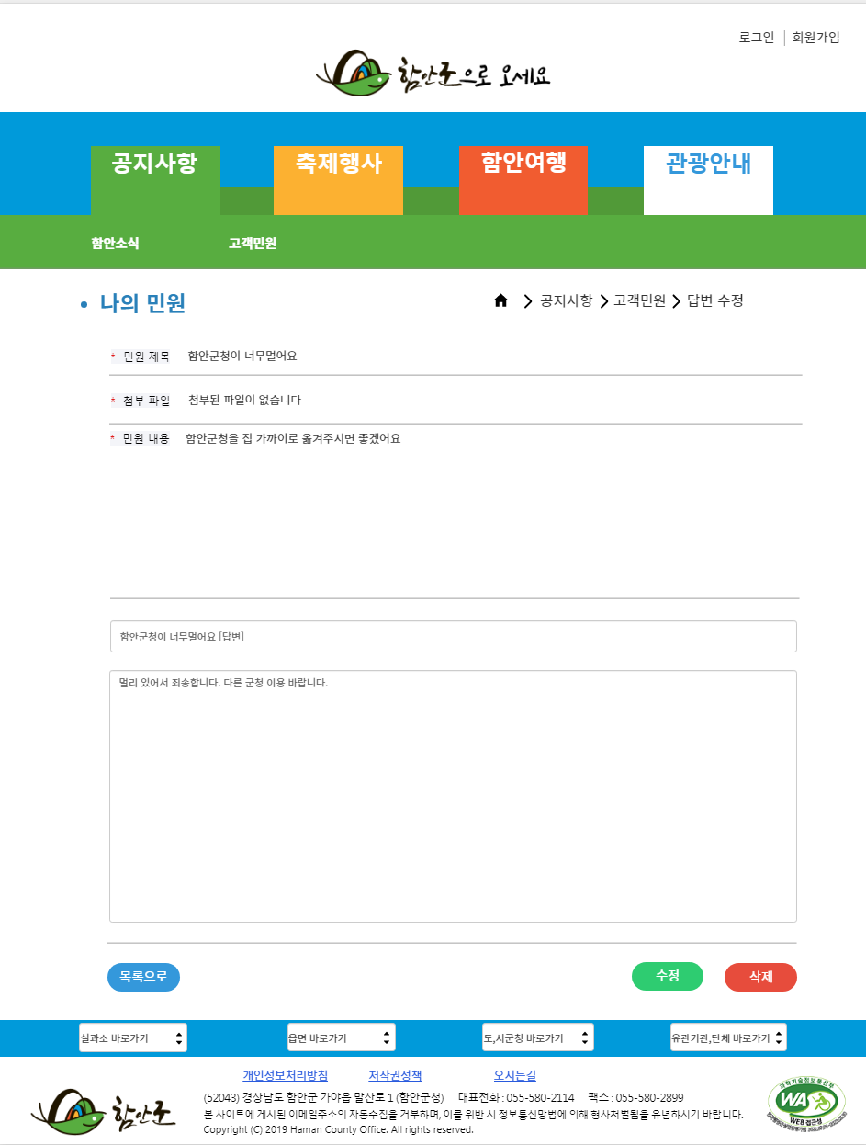
Project : OO 웹 애플리케이션 | 1 | 1 | 1 | 1 | 1
Page Subject | 공지사항 – 고객민원 민원 답변 수정 구조도 | ID |  | Page | 1
Page elements | 1 |  | 1 | 1 | 1
 | 1 | 페이지설명 | 1 | 1 | 1
1 | 1 | D: 관리자인 경우 등록된 답변의 내용을 수정하거나 삭제할 수 있는 페이지이다. | 1 | 1 | 1
1 | 1 | 디자이너 | 1 | 1 | 1
1 | 1 |  | 1 | 1 | 1
1 | 1 | 개발자 | 1 | 1 | 1
1 | 1 |  | 1 | 1 | 1
A
C
D
B

Slide 29
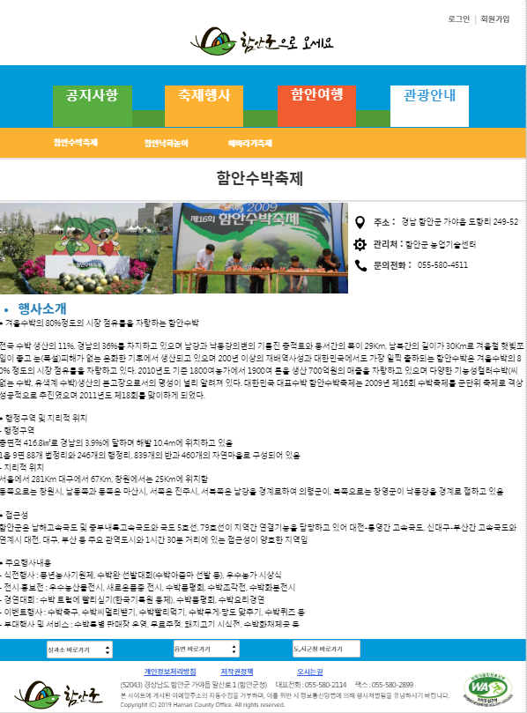
Project : OO 웹 애플리케이션 | 1 | 1 | 1 | 1 | 1
Page Subject | 축제행사 – 함안수박축제 구조도 | ID |  | Page | 1
Page elements | 1 |  | 1 | 1 | 1
 | 1 | 페이지설명 | 1 | 1 | 1
1 | 1 | C: 축제행사 카테고리의 중분류를 나태내며, 함안수박축제, 함안낙화놀이, 해바라기축제로 분류된다. D: 함안수박축제의 내용이 담긴 영역이다. 축제 대표 이미지와 주소 및 관리처 정보를 제공하고, 행사의 유래와 주요 행사 내용을 안내한다. | 1 | 1 | 1
1 | 1 | 디자이너 | 1 | 1 | 1
1 | 1 | 축제 이미지와 주소, 관리처, 문의전화 영역을 지정하여 배치한다. | 1 | 1 | 1
1 | 1 | 개발자 | 1 | 1 | 1
1 | 1 |  | 1 | 1 | 1
A
C
D
B

Slide 30
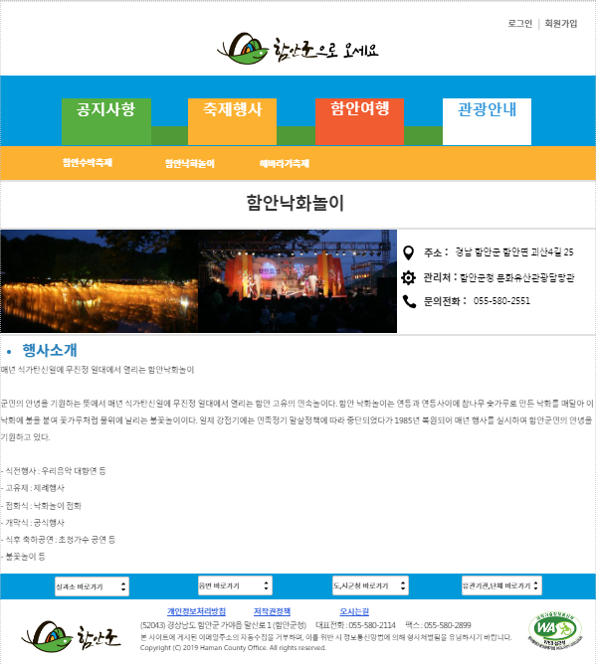
Project : OO 웹 애플리케이션 | 1 | 1 | 1 | 1 | 1
Page Subject | 축제행사 – 함안낙화놀이 구조도 | ID |  | Page | 1
Page elements | 1 |  | 1 | 1 | 1
 | 1 | 페이지설명 | 1 | 1 | 1
1 | 1 | D: 함안낙화놀이의 내용이 담긴 영역이다. 축제 대표 이미지와 주소 및 관리처 정보를 제공하고, 행사의 유래와 주요 행사 내용을 안내한다. | 1 | 1 | 1
1 | 1 | 디자이너 | 1 | 1 | 1
1 | 1 | 축제 이미지와 주소, 관리처, 문의전화 영역을 지정하여 배치한다. | 1 | 1 | 1
1 | 1 | 개발자 | 1 | 1 | 1
1 | 1 |  | 1 | 1 | 1
A
C
D
B

Slide 31
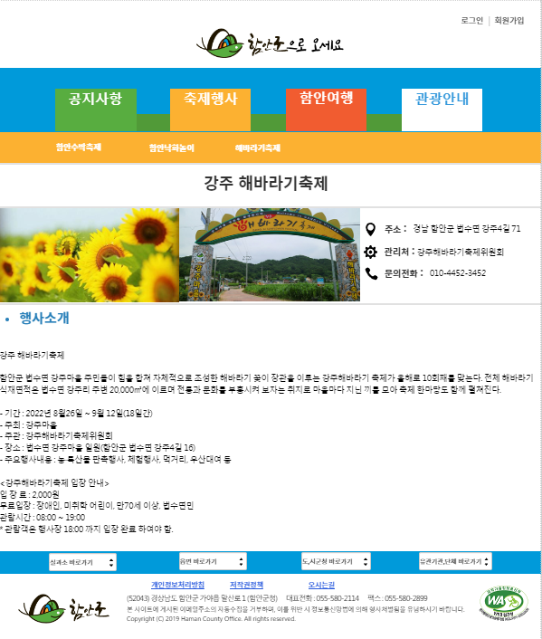
Project : OO 웹 애플리케이션 | 1 | 1 | 1 | 1 | 1
Page Subject | 축제행사 – 해바라기축제 구조도 | ID |  | Page | 1
Page elements | 1 |  | 1 | 1 | 1
 | 1 | 페이지설명 | 1 | 1 | 1
1 | 1 | D: 해바라기축제의 내용이 담긴 영역이다. 축제 대표 이미지와 주소 및 관리처 정보를 제공하고, 행사의 유래와 주요 행사 내용을 안내한다. | 1 | 1 | 1
1 | 1 | 디자이너 | 1 | 1 | 1
1 | 1 | 축제 이미지와 주소, 관리처, 문의전화 영역을 지정하여 배치한다. | 1 | 1 | 1
1 | 1 | 개발자 | 1 | 1 | 1
1 | 1 |  | 1 | 1 | 1
A
C
D
B

Slide 32
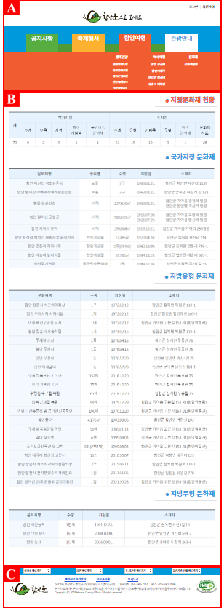
Project : 함안 웹 애플리케이션
Page Subject | 함안여행 구조도 | ID |  | Page | 1
Page elements |  | 참고 : 함안여행 > 지형문화재현황
 |  | 페이지설명
 |  | B: 서브페이지인 함안여행의 지정 문화재 현황의 주 콘텐츠 영역 국가 지정문화재, 지방유형문화재, 지방무형 문화재는 테이블로 구현하였다
 |  | 디자이너
 |  | 주 콘텐츠영역을 현황 문화재 별로 겹치지 않게끔 구역을 나눠 테이블로 작성한다
 |  | 개발자
1200
헤더
518
콘텐츠
푸터
200
100
1000

Slide 33
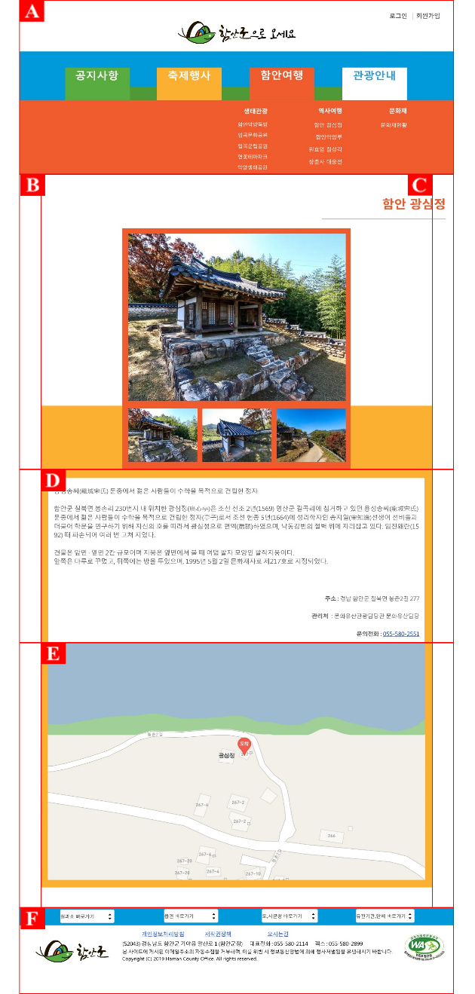
Project : 함안 웹 애플리케이션 | 디자이너 요구사항에 따라 지도항목에 지도가 나오도록 해준다 | 디자이너 요구사항에 따라 지도항목에 지도가 나오도록 해준다 | 디자이너 요구사항에 따라 지도항목에 지도가 나오도록 해준다 | 디자이너 요구사항에 따라 지도항목에 지도가 나오도록 해준다 | 디자이너 요구사항에 따라 지도항목에 지도가 나오도록 해준다
Page Subject | 함안 광심정 | ID |  | Page | 1
Page elements | 디자이너 요구사항에 따라 지도항목에 지도가 나오도록 해준다 | 참고 : 함안여행 > 함안광심정 | 디자이너 요구사항에 따라 지도항목에 지도가 나오도록 해준다 | 디자이너 요구사항에 따라 지도항목에 지도가 나오도록 해준다 | 디자이너 요구사항에 따라 지도항목에 지도가 나오도록 해준다
 | 디자이너 요구사항에 따라 지도항목에 지도가 나오도록 해준다 | 페이지설명 | 디자이너 요구사항에 따라 지도항목에 지도가 나오도록 해준다 | 디자이너 요구사항에 따라 지도항목에 지도가 나오도록 해준다 | 디자이너 요구사항에 따라 지도항목에 지도가 나오도록 해준다
디자이너 요구사항에 따라 지도항목에 지도가 나오도록 해준다 | 디자이너 요구사항에 따라 지도항목에 지도가 나오도록 해준다 | B: 주 콘텐츠 영역 이미지를 먼저 표시하여 사용자의 관심을 유도하고 그 아래 내용을 기술하여 더 자세히 알 수 있는 구조 C: 대표 이미지를 먼저 큰 사진으로 보여주고 아래 서브 이미지를 넣어 해당 사진을 클릭시 그 사진을 크게 볼 수 있게하였다 D : 해당 콘텐츠에 대한 내용 설명과 주소 연락처 및 담당자를 표시하였다 E : 사용자의 편의를 위해 지도API를 추가하여 자세한 위치를 찾아볼 수 있게 하였다 | 디자이너 요구사항에 따라 지도항목에 지도가 나오도록 해준다 | 디자이너 요구사항에 따라 지도항목에 지도가 나오도록 해준다 | 디자이너 요구사항에 따라 지도항목에 지도가 나오도록 해준다
디자이너 요구사항에 따라 지도항목에 지도가 나오도록 해준다 | 디자이너 요구사항에 따라 지도항목에 지도가 나오도록 해준다 | 디자이너 | 디자이너 요구사항에 따라 지도항목에 지도가 나오도록 해준다 | 디자이너 요구사항에 따라 지도항목에 지도가 나오도록 해준다 | 디자이너 요구사항에 따라 지도항목에 지도가 나오도록 해준다
디자이너 요구사항에 따라 지도항목에 지도가 나오도록 해준다 | 디자이너 요구사항에 따라 지도항목에 지도가 나오도록 해준다 | 사진은 대표이미지를 크게 나타내고 작은사진들은 클릭시 대표이미지 사진과 대체되는 체크박스로 만들어준다 내용을 넣어주고 지도를 배치할수 있는자리를만들고 개발자에게 지도연결을 요청한다 | 디자이너 요구사항에 따라 지도항목에 지도가 나오도록 해준다 | 디자이너 요구사항에 따라 지도항목에 지도가 나오도록 해준다 | 디자이너 요구사항에 따라 지도항목에 지도가 나오도록 해준다
디자이너 요구사항에 따라 지도항목에 지도가 나오도록 해준다 | 디자이너 요구사항에 따라 지도항목에 지도가 나오도록 해준다 | 개발자 | 디자이너 요구사항에 따라 지도항목에 지도가 나오도록 해준다 | 디자이너 요구사항에 따라 지도항목에 지도가 나오도록 해준다 | 디자이너 요구사항에 따라 지도항목에 지도가 나오도록 해준다
디자이너 요구사항에 따라 지도항목에 지도가 나오도록 해준다 | 디자이너 요구사항에 따라 지도항목에 지도가 나오도록 해준다 | 디자이너 요구사항에 따라 지도항목에 지도가 나오도록 해준다 | 디자이너 요구사항에 따라 지도항목에 지도가 나오도록 해준다 | 디자이너 요구사항에 따라 지도항목에 지도가 나오도록 해준다 | 디자이너 요구사항에 따라 지도항목에 지도가 나오도록 해준다
1200
100
1000
헤더
518
이미지
내용
지도
푸터
200

Slide 34
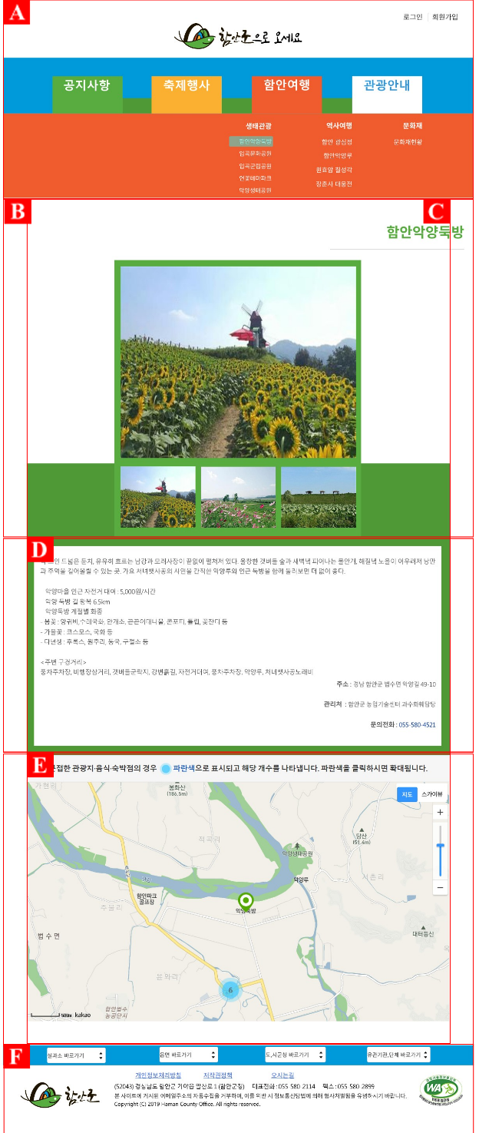
Project : 함안 웹 애플리케이션 | 디자이너 요구사항에 따라 지도항목에 지도가 나오도록 해준다 | 디자이너 요구사항에 따라 지도항목에 지도가 나오도록 해준다 | 디자이너 요구사항에 따라 지도항목에 지도가 나오도록 해준다 | 디자이너 요구사항에 따라 지도항목에 지도가 나오도록 해준다 | 디자이너 요구사항에 따라 지도항목에 지도가 나오도록 해준다
Page Subject | 함안악양둑방 | ID |  | Page | 1
Page elements | 디자이너 요구사항에 따라 지도항목에 지도가 나오도록 해준다 | 참고 : 함안여행 > 함안악양둑방 | 디자이너 요구사항에 따라 지도항목에 지도가 나오도록 해준다 | 디자이너 요구사항에 따라 지도항목에 지도가 나오도록 해준다 | 디자이너 요구사항에 따라 지도항목에 지도가 나오도록 해준다
 | 디자이너 요구사항에 따라 지도항목에 지도가 나오도록 해준다 | 페이지설명 | 디자이너 요구사항에 따라 지도항목에 지도가 나오도록 해준다 | 디자이너 요구사항에 따라 지도항목에 지도가 나오도록 해준다 | 디자이너 요구사항에 따라 지도항목에 지도가 나오도록 해준다
디자이너 요구사항에 따라 지도항목에 지도가 나오도록 해준다 | 디자이너 요구사항에 따라 지도항목에 지도가 나오도록 해준다 | B: 주 콘텐츠 영역 이미지를 먼저 표시하여 사용자의 관심을 유도하고 그 아래 내용을 기술하여 더 자세히 알 수 있는 구조 C: 대표 이미지를 먼저 큰 사진으로 보여주고 아래 서브 이미지를 넣어 해당 사진을 클릭시 그 사진을 크게 볼 수 있게하였다 D : 해당 콘텐츠에 대한 내용 설명과 주소 연락처 및 담당자를 표시하였다 E : 사용자의 편의를 위해 지도API를 추가하여 자세한 위치를 찾아볼 수 있게 하였다 | 디자이너 요구사항에 따라 지도항목에 지도가 나오도록 해준다 | 디자이너 요구사항에 따라 지도항목에 지도가 나오도록 해준다 | 디자이너 요구사항에 따라 지도항목에 지도가 나오도록 해준다
디자이너 요구사항에 따라 지도항목에 지도가 나오도록 해준다 | 디자이너 요구사항에 따라 지도항목에 지도가 나오도록 해준다 | 디자이너 | 디자이너 요구사항에 따라 지도항목에 지도가 나오도록 해준다 | 디자이너 요구사항에 따라 지도항목에 지도가 나오도록 해준다 | 디자이너 요구사항에 따라 지도항목에 지도가 나오도록 해준다
디자이너 요구사항에 따라 지도항목에 지도가 나오도록 해준다 | 디자이너 요구사항에 따라 지도항목에 지도가 나오도록 해준다 | 사진은 대표이미지를 크게 나타내고 작은사진들은 클릭시 대표이미지 사진과 대체되는 체크박스로 만들어준다 내용을 넣어주고 지도를 배치할수 있는자리를만들고 개발자에게 지도연결을 요청한다 | 디자이너 요구사항에 따라 지도항목에 지도가 나오도록 해준다 | 디자이너 요구사항에 따라 지도항목에 지도가 나오도록 해준다 | 디자이너 요구사항에 따라 지도항목에 지도가 나오도록 해준다
디자이너 요구사항에 따라 지도항목에 지도가 나오도록 해준다 | 디자이너 요구사항에 따라 지도항목에 지도가 나오도록 해준다 | 개발자 | 디자이너 요구사항에 따라 지도항목에 지도가 나오도록 해준다 | 디자이너 요구사항에 따라 지도항목에 지도가 나오도록 해준다 | 디자이너 요구사항에 따라 지도항목에 지도가 나오도록 해준다
디자이너 요구사항에 따라 지도항목에 지도가 나오도록 해준다 | 디자이너 요구사항에 따라 지도항목에 지도가 나오도록 해준다 | 디자이너 요구사항에 따라 지도항목에 지도가 나오도록 해준다 | 디자이너 요구사항에 따라 지도항목에 지도가 나오도록 해준다 | 디자이너 요구사항에 따라 지도항목에 지도가 나오도록 해준다 | 디자이너 요구사항에 따라 지도항목에 지도가 나오도록 해준다
헤더
이미지
내용
지도
푸터

Slide 35
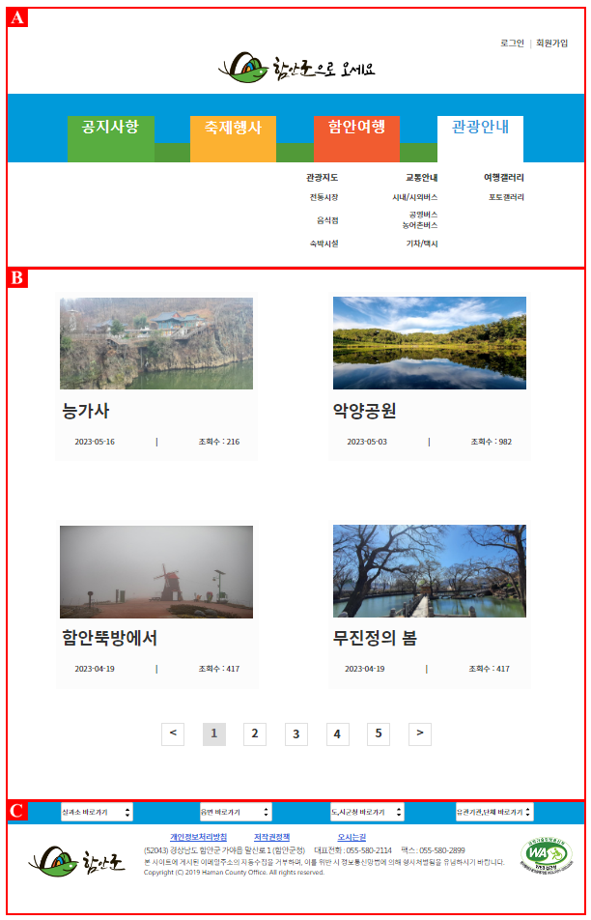
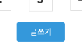
Project : 함안 웹 애플리케이션 | 각각의 다른글을 불러와 디자이너가 만든 창에 불러올수 있게 연결해주고 페이지처리를 하여 다음페이지 연결을 할수 있게 해준다, 로그인 했을시에만 글쓰기가 가능하도록 해준다 | 각각의 다른글을 불러와 디자이너가 만든 창에 불러올수 있게 연결해주고 페이지처리를 하여 다음페이지 연결을 할수 있게 해준다, 로그인 했을시에만 글쓰기가 가능하도록 해준다 | 각각의 다른글을 불러와 디자이너가 만든 창에 불러올수 있게 연결해주고 페이지처리를 하여 다음페이지 연결을 할수 있게 해준다, 로그인 했을시에만 글쓰기가 가능하도록 해준다 | 각각의 다른글을 불러와 디자이너가 만든 창에 불러올수 있게 연결해주고 페이지처리를 하여 다음페이지 연결을 할수 있게 해준다, 로그인 했을시에만 글쓰기가 가능하도록 해준다 | 각각의 다른글을 불러와 디자이너가 만든 창에 불러올수 있게 연결해주고 페이지처리를 하여 다음페이지 연결을 할수 있게 해준다, 로그인 했을시에만 글쓰기가 가능하도록 해준다
Page Subject | 관광안내 | ID |  | Page | 1
Page elements | 각각의 다른글을 불러와 디자이너가 만든 창에 불러올수 있게 연결해주고 페이지처리를 하여 다음페이지 연결을 할수 있게 해준다, 로그인 했을시에만 글쓰기가 가능하도록 해준다 | 참고 : 관광안내 > 포토갤러리 | 각각의 다른글을 불러와 디자이너가 만든 창에 불러올수 있게 연결해주고 페이지처리를 하여 다음페이지 연결을 할수 있게 해준다, 로그인 했을시에만 글쓰기가 가능하도록 해준다 | 각각의 다른글을 불러와 디자이너가 만든 창에 불러올수 있게 연결해주고 페이지처리를 하여 다음페이지 연결을 할수 있게 해준다, 로그인 했을시에만 글쓰기가 가능하도록 해준다 | 각각의 다른글을 불러와 디자이너가 만든 창에 불러올수 있게 연결해주고 페이지처리를 하여 다음페이지 연결을 할수 있게 해준다, 로그인 했을시에만 글쓰기가 가능하도록 해준다
 | 각각의 다른글을 불러와 디자이너가 만든 창에 불러올수 있게 연결해주고 페이지처리를 하여 다음페이지 연결을 할수 있게 해준다, 로그인 했을시에만 글쓰기가 가능하도록 해준다 | 페이지설명 | 각각의 다른글을 불러와 디자이너가 만든 창에 불러올수 있게 연결해주고 페이지처리를 하여 다음페이지 연결을 할수 있게 해준다, 로그인 했을시에만 글쓰기가 가능하도록 해준다 | 각각의 다른글을 불러와 디자이너가 만든 창에 불러올수 있게 연결해주고 페이지처리를 하여 다음페이지 연결을 할수 있게 해준다, 로그인 했을시에만 글쓰기가 가능하도록 해준다 | 각각의 다른글을 불러와 디자이너가 만든 창에 불러올수 있게 연결해주고 페이지처리를 하여 다음페이지 연결을 할수 있게 해준다, 로그인 했을시에만 글쓰기가 가능하도록 해준다
각각의 다른글을 불러와 디자이너가 만든 창에 불러올수 있게 연결해주고 페이지처리를 하여 다음페이지 연결을 할수 있게 해준다, 로그인 했을시에만 글쓰기가 가능하도록 해준다 | 각각의 다른글을 불러와 디자이너가 만든 창에 불러올수 있게 연결해주고 페이지처리를 하여 다음페이지 연결을 할수 있게 해준다, 로그인 했을시에만 글쓰기가 가능하도록 해준다 | B : 주 컨텐츠 영역 해당 글이 어떤 글인지 대표 이미지 파일을 썸네일로 표시하여 대략적인 느낌을 알 수 있게 해놓았고 해당 글을 누를 시 그 글을 더 자세히 볼 수있다, 페이지를 한 눈에 들어오기 좋게끔 글은 4개씩만 배치하였고 그 이상 넘어가는 글은 페이지 를 부여하여 다음 페이지에 표시하도록 하였다 D: 글쓰기버튼 로그인을 한 사용자라면 글쓰기 버튼을 통해 사진을 등록이 가능하여 시민으로부터 함안군청의 흥미유발을 돋구도록 했다 | 각각의 다른글을 불러와 디자이너가 만든 창에 불러올수 있게 연결해주고 페이지처리를 하여 다음페이지 연결을 할수 있게 해준다, 로그인 했을시에만 글쓰기가 가능하도록 해준다 | 각각의 다른글을 불러와 디자이너가 만든 창에 불러올수 있게 연결해주고 페이지처리를 하여 다음페이지 연결을 할수 있게 해준다, 로그인 했을시에만 글쓰기가 가능하도록 해준다 | 각각의 다른글을 불러와 디자이너가 만든 창에 불러올수 있게 연결해주고 페이지처리를 하여 다음페이지 연결을 할수 있게 해준다, 로그인 했을시에만 글쓰기가 가능하도록 해준다
각각의 다른글을 불러와 디자이너가 만든 창에 불러올수 있게 연결해주고 페이지처리를 하여 다음페이지 연결을 할수 있게 해준다, 로그인 했을시에만 글쓰기가 가능하도록 해준다 | 각각의 다른글을 불러와 디자이너가 만든 창에 불러올수 있게 연결해주고 페이지처리를 하여 다음페이지 연결을 할수 있게 해준다, 로그인 했을시에만 글쓰기가 가능하도록 해준다 | 디자이너 | 각각의 다른글을 불러와 디자이너가 만든 창에 불러올수 있게 연결해주고 페이지처리를 하여 다음페이지 연결을 할수 있게 해준다, 로그인 했을시에만 글쓰기가 가능하도록 해준다 | 각각의 다른글을 불러와 디자이너가 만든 창에 불러올수 있게 연결해주고 페이지처리를 하여 다음페이지 연결을 할수 있게 해준다, 로그인 했을시에만 글쓰기가 가능하도록 해준다 | 각각의 다른글을 불러와 디자이너가 만든 창에 불러올수 있게 연결해주고 페이지처리를 하여 다음페이지 연결을 할수 있게 해준다, 로그인 했을시에만 글쓰기가 가능하도록 해준다
각각의 다른글을 불러와 디자이너가 만든 창에 불러올수 있게 연결해주고 페이지처리를 하여 다음페이지 연결을 할수 있게 해준다, 로그인 했을시에만 글쓰기가 가능하도록 해준다 | 각각의 다른글을 불러와 디자이너가 만든 창에 불러올수 있게 연결해주고 페이지처리를 하여 다음페이지 연결을 할수 있게 해준다, 로그인 했을시에만 글쓰기가 가능하도록 해준다 | 각각의 글들이 겹치지 않도록 디자인해주고 페이지처리를 했을시 나오는 번호들을 디자인해준다 | 각각의 다른글을 불러와 디자이너가 만든 창에 불러올수 있게 연결해주고 페이지처리를 하여 다음페이지 연결을 할수 있게 해준다, 로그인 했을시에만 글쓰기가 가능하도록 해준다 | 각각의 다른글을 불러와 디자이너가 만든 창에 불러올수 있게 연결해주고 페이지처리를 하여 다음페이지 연결을 할수 있게 해준다, 로그인 했을시에만 글쓰기가 가능하도록 해준다 | 각각의 다른글을 불러와 디자이너가 만든 창에 불러올수 있게 연결해주고 페이지처리를 하여 다음페이지 연결을 할수 있게 해준다, 로그인 했을시에만 글쓰기가 가능하도록 해준다
각각의 다른글을 불러와 디자이너가 만든 창에 불러올수 있게 연결해주고 페이지처리를 하여 다음페이지 연결을 할수 있게 해준다, 로그인 했을시에만 글쓰기가 가능하도록 해준다 | 각각의 다른글을 불러와 디자이너가 만든 창에 불러올수 있게 연결해주고 페이지처리를 하여 다음페이지 연결을 할수 있게 해준다, 로그인 했을시에만 글쓰기가 가능하도록 해준다 | 개발자 | 각각의 다른글을 불러와 디자이너가 만든 창에 불러올수 있게 연결해주고 페이지처리를 하여 다음페이지 연결을 할수 있게 해준다, 로그인 했을시에만 글쓰기가 가능하도록 해준다 | 각각의 다른글을 불러와 디자이너가 만든 창에 불러올수 있게 연결해주고 페이지처리를 하여 다음페이지 연결을 할수 있게 해준다, 로그인 했을시에만 글쓰기가 가능하도록 해준다 | 각각의 다른글을 불러와 디자이너가 만든 창에 불러올수 있게 연결해주고 페이지처리를 하여 다음페이지 연결을 할수 있게 해준다, 로그인 했을시에만 글쓰기가 가능하도록 해준다
각각의 다른글을 불러와 디자이너가 만든 창에 불러올수 있게 연결해주고 페이지처리를 하여 다음페이지 연결을 할수 있게 해준다, 로그인 했을시에만 글쓰기가 가능하도록 해준다 | 각각의 다른글을 불러와 디자이너가 만든 창에 불러올수 있게 연결해주고 페이지처리를 하여 다음페이지 연결을 할수 있게 해준다, 로그인 했을시에만 글쓰기가 가능하도록 해준다 | 각각의 다른글을 불러와 디자이너가 만든 창에 불러올수 있게 연결해주고 페이지처리를 하여 다음페이지 연결을 할수 있게 해준다, 로그인 했을시에만 글쓰기가 가능하도록 해준다 | 각각의 다른글을 불러와 디자이너가 만든 창에 불러올수 있게 연결해주고 페이지처리를 하여 다음페이지 연결을 할수 있게 해준다, 로그인 했을시에만 글쓰기가 가능하도록 해준다 | 각각의 다른글을 불러와 디자이너가 만든 창에 불러올수 있게 연결해주고 페이지처리를 하여 다음페이지 연결을 할수 있게 해준다, 로그인 했을시에만 글쓰기가 가능하도록 해준다 | 각각의 다른글을 불러와 디자이너가 만든 창에 불러올수 있게 연결해주고 페이지처리를 하여 다음페이지 연결을 할수 있게 해준다, 로그인 했을시에만 글쓰기가 가능하도록 해준다
1200
100
1000
헤더
518
콘텐츠
D
푸터
200

Slide 36
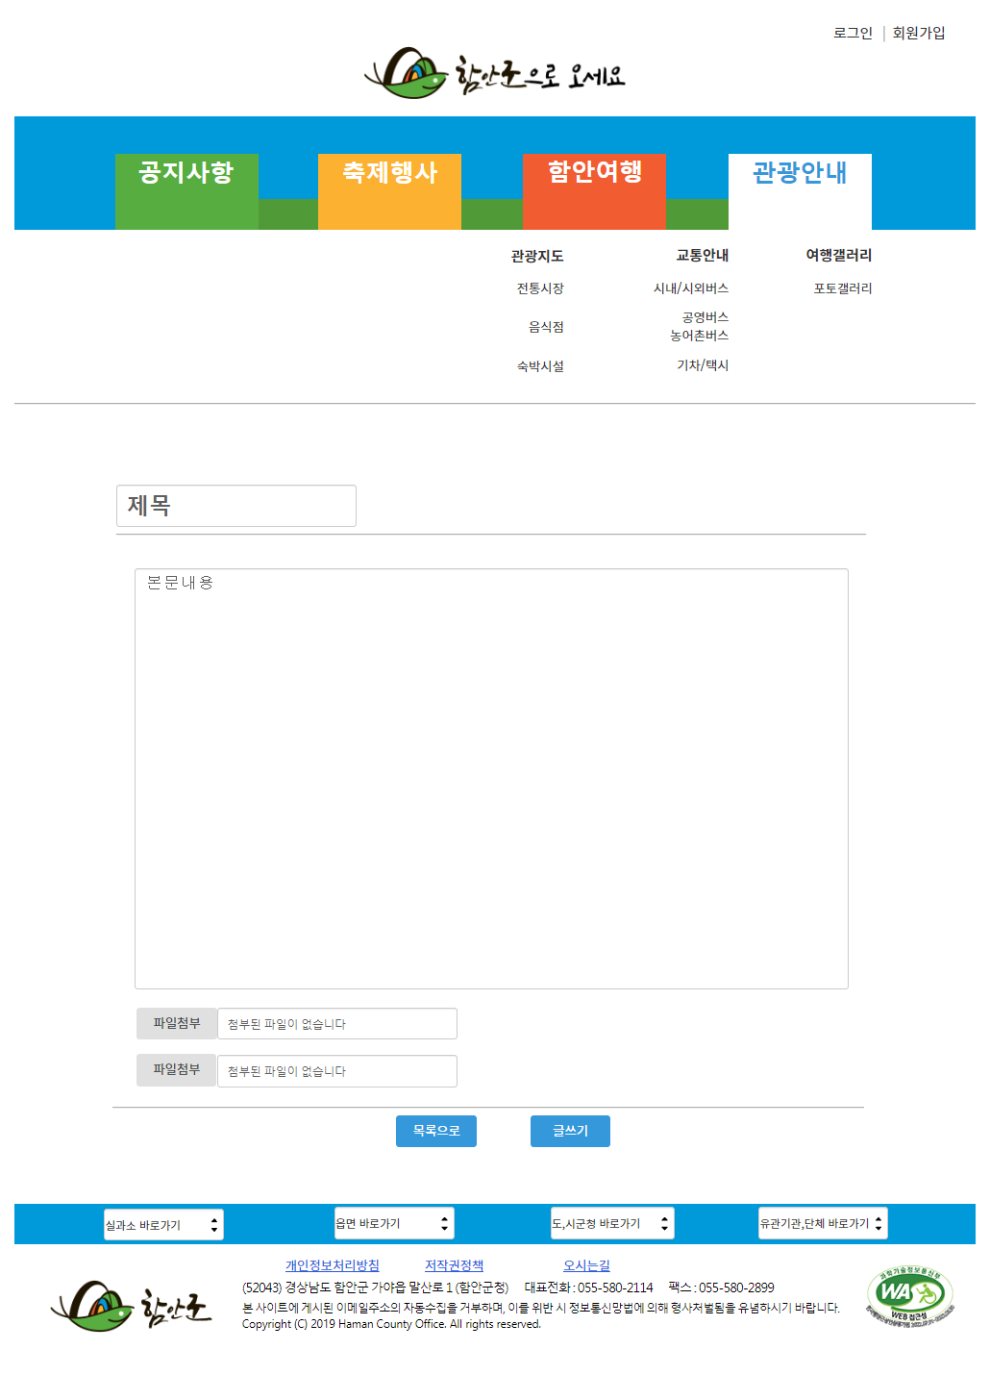
Project : 함안 웹 애플리케이션 | 각 데이터를 올바르게 받아올수 있게 위치를 잡아주고 로그인 했을시에만 글쓰기가 가능하게끔 해주며 multi-part로 파일처리를 가능하게 한다 | 각 데이터를 올바르게 받아올수 있게 위치를 잡아주고 로그인 했을시에만 글쓰기가 가능하게끔 해주며 multi-part로 파일처리를 가능하게 한다 | 각 데이터를 올바르게 받아올수 있게 위치를 잡아주고 로그인 했을시에만 글쓰기가 가능하게끔 해주며 multi-part로 파일처리를 가능하게 한다 | 각 데이터를 올바르게 받아올수 있게 위치를 잡아주고 로그인 했을시에만 글쓰기가 가능하게끔 해주며 multi-part로 파일처리를 가능하게 한다 | 각 데이터를 올바르게 받아올수 있게 위치를 잡아주고 로그인 했을시에만 글쓰기가 가능하게끔 해주며 multi-part로 파일처리를 가능하게 한다
Page Subject | 관광안내 글 쓰기 (로그인 후) | ID |  | Page | 1
Page elements | 각 데이터를 올바르게 받아올수 있게 위치를 잡아주고 로그인 했을시에만 글쓰기가 가능하게끔 해주며 multi-part로 파일처리를 가능하게 한다 | 참고 : 관광안내 > 포토갤러리 > 글 쓰기 | 각 데이터를 올바르게 받아올수 있게 위치를 잡아주고 로그인 했을시에만 글쓰기가 가능하게끔 해주며 multi-part로 파일처리를 가능하게 한다 | 각 데이터를 올바르게 받아올수 있게 위치를 잡아주고 로그인 했을시에만 글쓰기가 가능하게끔 해주며 multi-part로 파일처리를 가능하게 한다 | 각 데이터를 올바르게 받아올수 있게 위치를 잡아주고 로그인 했을시에만 글쓰기가 가능하게끔 해주며 multi-part로 파일처리를 가능하게 한다
 | 각 데이터를 올바르게 받아올수 있게 위치를 잡아주고 로그인 했을시에만 글쓰기가 가능하게끔 해주며 multi-part로 파일처리를 가능하게 한다 | 페이지설명 | 각 데이터를 올바르게 받아올수 있게 위치를 잡아주고 로그인 했을시에만 글쓰기가 가능하게끔 해주며 multi-part로 파일처리를 가능하게 한다 | 각 데이터를 올바르게 받아올수 있게 위치를 잡아주고 로그인 했을시에만 글쓰기가 가능하게끔 해주며 multi-part로 파일처리를 가능하게 한다 | 각 데이터를 올바르게 받아올수 있게 위치를 잡아주고 로그인 했을시에만 글쓰기가 가능하게끔 해주며 multi-part로 파일처리를 가능하게 한다
각 데이터를 올바르게 받아올수 있게 위치를 잡아주고 로그인 했을시에만 글쓰기가 가능하게끔 해주며 multi-part로 파일처리를 가능하게 한다 | 각 데이터를 올바르게 받아올수 있게 위치를 잡아주고 로그인 했을시에만 글쓰기가 가능하게끔 해주며 multi-part로 파일처리를 가능하게 한다 | B : 주 컨텐츠 영역 글쓰기 페이지 포토갤러리의 이미지에 맞게끔 파일첨부를 할 수 있고 자신이 첨부한 사진파일은 썸네일과 글 자세히 보기에 게시된다 | 각 데이터를 올바르게 받아올수 있게 위치를 잡아주고 로그인 했을시에만 글쓰기가 가능하게끔 해주며 multi-part로 파일처리를 가능하게 한다 | 각 데이터를 올바르게 받아올수 있게 위치를 잡아주고 로그인 했을시에만 글쓰기가 가능하게끔 해주며 multi-part로 파일처리를 가능하게 한다 | 각 데이터를 올바르게 받아올수 있게 위치를 잡아주고 로그인 했을시에만 글쓰기가 가능하게끔 해주며 multi-part로 파일처리를 가능하게 한다
각 데이터를 올바르게 받아올수 있게 위치를 잡아주고 로그인 했을시에만 글쓰기가 가능하게끔 해주며 multi-part로 파일처리를 가능하게 한다 | 각 데이터를 올바르게 받아올수 있게 위치를 잡아주고 로그인 했을시에만 글쓰기가 가능하게끔 해주며 multi-part로 파일처리를 가능하게 한다 | 디자이너 | 각 데이터를 올바르게 받아올수 있게 위치를 잡아주고 로그인 했을시에만 글쓰기가 가능하게끔 해주며 multi-part로 파일처리를 가능하게 한다 | 각 데이터를 올바르게 받아올수 있게 위치를 잡아주고 로그인 했을시에만 글쓰기가 가능하게끔 해주며 multi-part로 파일처리를 가능하게 한다 | 각 데이터를 올바르게 받아올수 있게 위치를 잡아주고 로그인 했을시에만 글쓰기가 가능하게끔 해주며 multi-part로 파일처리를 가능하게 한다
각 데이터를 올바르게 받아올수 있게 위치를 잡아주고 로그인 했을시에만 글쓰기가 가능하게끔 해주며 multi-part로 파일처리를 가능하게 한다 | 각 데이터를 올바르게 받아올수 있게 위치를 잡아주고 로그인 했을시에만 글쓰기가 가능하게끔 해주며 multi-part로 파일처리를 가능하게 한다 | 새로운 글을 등록할수있게끔 제목 본문내용 파일첨부 할 위치를 잡아주고 각 내용에 맡게끔 버튼을 배치해준다 | 각 데이터를 올바르게 받아올수 있게 위치를 잡아주고 로그인 했을시에만 글쓰기가 가능하게끔 해주며 multi-part로 파일처리를 가능하게 한다 | 각 데이터를 올바르게 받아올수 있게 위치를 잡아주고 로그인 했을시에만 글쓰기가 가능하게끔 해주며 multi-part로 파일처리를 가능하게 한다 | 각 데이터를 올바르게 받아올수 있게 위치를 잡아주고 로그인 했을시에만 글쓰기가 가능하게끔 해주며 multi-part로 파일처리를 가능하게 한다
각 데이터를 올바르게 받아올수 있게 위치를 잡아주고 로그인 했을시에만 글쓰기가 가능하게끔 해주며 multi-part로 파일처리를 가능하게 한다 | 각 데이터를 올바르게 받아올수 있게 위치를 잡아주고 로그인 했을시에만 글쓰기가 가능하게끔 해주며 multi-part로 파일처리를 가능하게 한다 | 개발자 | 각 데이터를 올바르게 받아올수 있게 위치를 잡아주고 로그인 했을시에만 글쓰기가 가능하게끔 해주며 multi-part로 파일처리를 가능하게 한다 | 각 데이터를 올바르게 받아올수 있게 위치를 잡아주고 로그인 했을시에만 글쓰기가 가능하게끔 해주며 multi-part로 파일처리를 가능하게 한다 | 각 데이터를 올바르게 받아올수 있게 위치를 잡아주고 로그인 했을시에만 글쓰기가 가능하게끔 해주며 multi-part로 파일처리를 가능하게 한다
각 데이터를 올바르게 받아올수 있게 위치를 잡아주고 로그인 했을시에만 글쓰기가 가능하게끔 해주며 multi-part로 파일처리를 가능하게 한다 | 각 데이터를 올바르게 받아올수 있게 위치를 잡아주고 로그인 했을시에만 글쓰기가 가능하게끔 해주며 multi-part로 파일처리를 가능하게 한다 | 각 데이터를 올바르게 받아올수 있게 위치를 잡아주고 로그인 했을시에만 글쓰기가 가능하게끔 해주며 multi-part로 파일처리를 가능하게 한다 | 각 데이터를 올바르게 받아올수 있게 위치를 잡아주고 로그인 했을시에만 글쓰기가 가능하게끔 해주며 multi-part로 파일처리를 가능하게 한다 | 각 데이터를 올바르게 받아올수 있게 위치를 잡아주고 로그인 했을시에만 글쓰기가 가능하게끔 해주며 multi-part로 파일처리를 가능하게 한다 | 각 데이터를 올바르게 받아올수 있게 위치를 잡아주고 로그인 했을시에만 글쓰기가 가능하게끔 해주며 multi-part로 파일처리를 가능하게 한다
A
헤더
B
콘텐츠
푸터
C

Slide 37
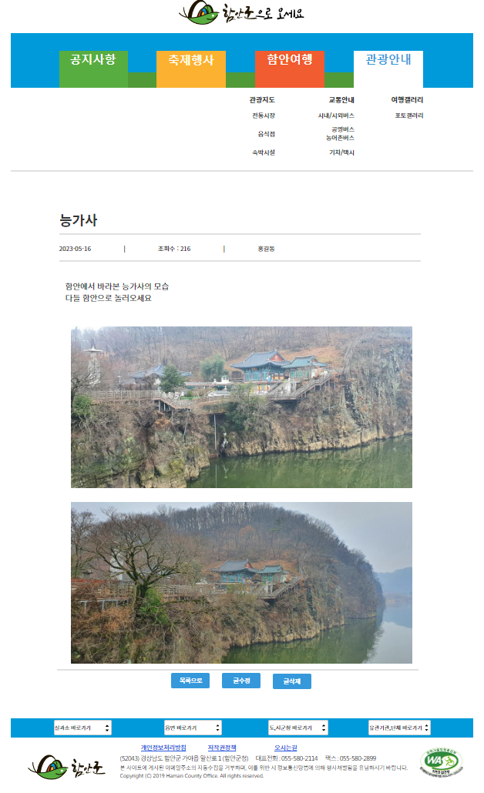
Project : 함안 웹 애플리케이션 | 각 위치에따라 데이터가 전송받을수 있게끔 구현해주고 작성자 본인일 경우에만 글수정 글삭제가 가능하도록 해준다 | 각 위치에따라 데이터가 전송받을수 있게끔 구현해주고 작성자 본인일 경우에만 글수정 글삭제가 가능하도록 해준다 | 각 위치에따라 데이터가 전송받을수 있게끔 구현해주고 작성자 본인일 경우에만 글수정 글삭제가 가능하도록 해준다 | 각 위치에따라 데이터가 전송받을수 있게끔 구현해주고 작성자 본인일 경우에만 글수정 글삭제가 가능하도록 해준다 | 각 위치에따라 데이터가 전송받을수 있게끔 구현해주고 작성자 본인일 경우에만 글수정 글삭제가 가능하도록 해준다
Page Subject | 관광안내 글 자세히 (로그인 후) | ID |  | Page | 1
Page elements | 각 위치에따라 데이터가 전송받을수 있게끔 구현해주고 작성자 본인일 경우에만 글수정 글삭제가 가능하도록 해준다 | 참고 : 관광안내 > 포토갤러리 >글자세히 | 각 위치에따라 데이터가 전송받을수 있게끔 구현해주고 작성자 본인일 경우에만 글수정 글삭제가 가능하도록 해준다 | 각 위치에따라 데이터가 전송받을수 있게끔 구현해주고 작성자 본인일 경우에만 글수정 글삭제가 가능하도록 해준다 | 각 위치에따라 데이터가 전송받을수 있게끔 구현해주고 작성자 본인일 경우에만 글수정 글삭제가 가능하도록 해준다
 | 각 위치에따라 데이터가 전송받을수 있게끔 구현해주고 작성자 본인일 경우에만 글수정 글삭제가 가능하도록 해준다 | 페이지설명 | 각 위치에따라 데이터가 전송받을수 있게끔 구현해주고 작성자 본인일 경우에만 글수정 글삭제가 가능하도록 해준다 | 각 위치에따라 데이터가 전송받을수 있게끔 구현해주고 작성자 본인일 경우에만 글수정 글삭제가 가능하도록 해준다 | 각 위치에따라 데이터가 전송받을수 있게끔 구현해주고 작성자 본인일 경우에만 글수정 글삭제가 가능하도록 해준다
각 위치에따라 데이터가 전송받을수 있게끔 구현해주고 작성자 본인일 경우에만 글수정 글삭제가 가능하도록 해준다 | 각 위치에따라 데이터가 전송받을수 있게끔 구현해주고 작성자 본인일 경우에만 글수정 글삭제가 가능하도록 해준다 | B : 주 컨텐츠 영역 포토갤러리에서 컨텐츠를 눌렀을때 이동하는 페이지다 해당 글에 대한 추가 이미지와 글 내용을 읽어볼 수 있다 C : 로그인을 하였을시 자신의 글 이라면 글 수정 및 삭제가 가능하다 - 비로그인 상태라면 읽기만 가능 | 각 위치에따라 데이터가 전송받을수 있게끔 구현해주고 작성자 본인일 경우에만 글수정 글삭제가 가능하도록 해준다 | 각 위치에따라 데이터가 전송받을수 있게끔 구현해주고 작성자 본인일 경우에만 글수정 글삭제가 가능하도록 해준다 | 각 위치에따라 데이터가 전송받을수 있게끔 구현해주고 작성자 본인일 경우에만 글수정 글삭제가 가능하도록 해준다
각 위치에따라 데이터가 전송받을수 있게끔 구현해주고 작성자 본인일 경우에만 글수정 글삭제가 가능하도록 해준다 | 각 위치에따라 데이터가 전송받을수 있게끔 구현해주고 작성자 본인일 경우에만 글수정 글삭제가 가능하도록 해준다 | 디자이너 | 각 위치에따라 데이터가 전송받을수 있게끔 구현해주고 작성자 본인일 경우에만 글수정 글삭제가 가능하도록 해준다 | 각 위치에따라 데이터가 전송받을수 있게끔 구현해주고 작성자 본인일 경우에만 글수정 글삭제가 가능하도록 해준다 | 각 위치에따라 데이터가 전송받을수 있게끔 구현해주고 작성자 본인일 경우에만 글수정 글삭제가 가능하도록 해준다
각 위치에따라 데이터가 전송받을수 있게끔 구현해주고 작성자 본인일 경우에만 글수정 글삭제가 가능하도록 해준다 | 각 위치에따라 데이터가 전송받을수 있게끔 구현해주고 작성자 본인일 경우에만 글수정 글삭제가 가능하도록 해준다 | 해당 컨텐츠를 눌렀을때 페이지를 구현해주고 알맞은 위치에 제목 본문 조회수 등록일 작성자 사진 목록으로 글수정 글삭제 버튼을 배치해준다 | 각 위치에따라 데이터가 전송받을수 있게끔 구현해주고 작성자 본인일 경우에만 글수정 글삭제가 가능하도록 해준다 | 각 위치에따라 데이터가 전송받을수 있게끔 구현해주고 작성자 본인일 경우에만 글수정 글삭제가 가능하도록 해준다 | 각 위치에따라 데이터가 전송받을수 있게끔 구현해주고 작성자 본인일 경우에만 글수정 글삭제가 가능하도록 해준다
각 위치에따라 데이터가 전송받을수 있게끔 구현해주고 작성자 본인일 경우에만 글수정 글삭제가 가능하도록 해준다 | 각 위치에따라 데이터가 전송받을수 있게끔 구현해주고 작성자 본인일 경우에만 글수정 글삭제가 가능하도록 해준다 | 개발자 | 각 위치에따라 데이터가 전송받을수 있게끔 구현해주고 작성자 본인일 경우에만 글수정 글삭제가 가능하도록 해준다 | 각 위치에따라 데이터가 전송받을수 있게끔 구현해주고 작성자 본인일 경우에만 글수정 글삭제가 가능하도록 해준다 | 각 위치에따라 데이터가 전송받을수 있게끔 구현해주고 작성자 본인일 경우에만 글수정 글삭제가 가능하도록 해준다
각 위치에따라 데이터가 전송받을수 있게끔 구현해주고 작성자 본인일 경우에만 글수정 글삭제가 가능하도록 해준다 | 각 위치에따라 데이터가 전송받을수 있게끔 구현해주고 작성자 본인일 경우에만 글수정 글삭제가 가능하도록 해준다 | 각 위치에따라 데이터가 전송받을수 있게끔 구현해주고 작성자 본인일 경우에만 글수정 글삭제가 가능하도록 해준다 | 각 위치에따라 데이터가 전송받을수 있게끔 구현해주고 작성자 본인일 경우에만 글수정 글삭제가 가능하도록 해준다 | 각 위치에따라 데이터가 전송받을수 있게끔 구현해주고 작성자 본인일 경우에만 글수정 글삭제가 가능하도록 해준다 | 각 위치에따라 데이터가 전송받을수 있게끔 구현해주고 작성자 본인일 경우에만 글수정 글삭제가 가능하도록 해준다
A
헤더
B
콘텐츠
C
푸터
D

Slide 38
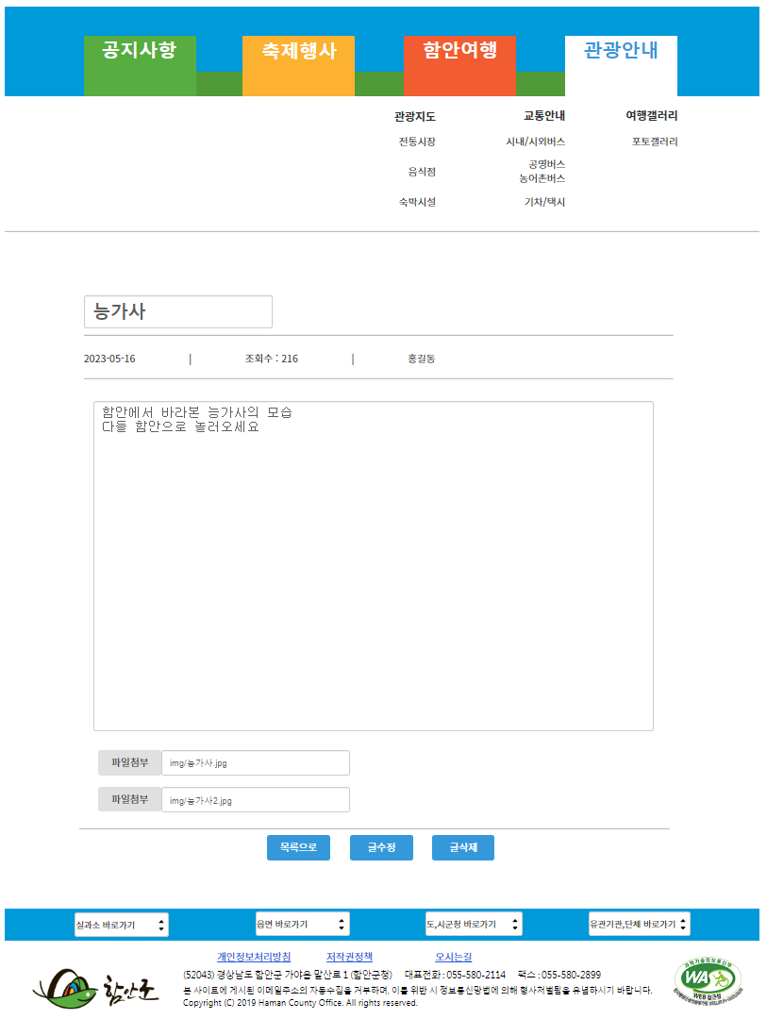
Project : 함안 웹 애플리케이션 | 자신의 글일 경우에만 수정이 가능하게끔 구현 , 글 자세히 에 있던 데이터가 똑같이 표시되게끔 구현해주고 첨부파일을 수정할 시 수정한 데이터로 저장해주게끔 구현해준다 | 자신의 글일 경우에만 수정이 가능하게끔 구현 , 글 자세히 에 있던 데이터가 똑같이 표시되게끔 구현해주고 첨부파일을 수정할 시 수정한 데이터로 저장해주게끔 구현해준다 | 자신의 글일 경우에만 수정이 가능하게끔 구현 , 글 자세히 에 있던 데이터가 똑같이 표시되게끔 구현해주고 첨부파일을 수정할 시 수정한 데이터로 저장해주게끔 구현해준다 | 자신의 글일 경우에만 수정이 가능하게끔 구현 , 글 자세히 에 있던 데이터가 똑같이 표시되게끔 구현해주고 첨부파일을 수정할 시 수정한 데이터로 저장해주게끔 구현해준다 | 자신의 글일 경우에만 수정이 가능하게끔 구현 , 글 자세히 에 있던 데이터가 똑같이 표시되게끔 구현해주고 첨부파일을 수정할 시 수정한 데이터로 저장해주게끔 구현해준다
Page Subject | 관광안내 글 수정 (로그인 후) | ID |  | Page | 1
Page elements | 자신의 글일 경우에만 수정이 가능하게끔 구현 , 글 자세히 에 있던 데이터가 똑같이 표시되게끔 구현해주고 첨부파일을 수정할 시 수정한 데이터로 저장해주게끔 구현해준다 | 참고 : 관광안내 > 포토갤러리 > 글 수정 | 자신의 글일 경우에만 수정이 가능하게끔 구현 , 글 자세히 에 있던 데이터가 똑같이 표시되게끔 구현해주고 첨부파일을 수정할 시 수정한 데이터로 저장해주게끔 구현해준다 | 자신의 글일 경우에만 수정이 가능하게끔 구현 , 글 자세히 에 있던 데이터가 똑같이 표시되게끔 구현해주고 첨부파일을 수정할 시 수정한 데이터로 저장해주게끔 구현해준다 | 자신의 글일 경우에만 수정이 가능하게끔 구현 , 글 자세히 에 있던 데이터가 똑같이 표시되게끔 구현해주고 첨부파일을 수정할 시 수정한 데이터로 저장해주게끔 구현해준다
 | 자신의 글일 경우에만 수정이 가능하게끔 구현 , 글 자세히 에 있던 데이터가 똑같이 표시되게끔 구현해주고 첨부파일을 수정할 시 수정한 데이터로 저장해주게끔 구현해준다 | 페이지설명 | 자신의 글일 경우에만 수정이 가능하게끔 구현 , 글 자세히 에 있던 데이터가 똑같이 표시되게끔 구현해주고 첨부파일을 수정할 시 수정한 데이터로 저장해주게끔 구현해준다 | 자신의 글일 경우에만 수정이 가능하게끔 구현 , 글 자세히 에 있던 데이터가 똑같이 표시되게끔 구현해주고 첨부파일을 수정할 시 수정한 데이터로 저장해주게끔 구현해준다 | 자신의 글일 경우에만 수정이 가능하게끔 구현 , 글 자세히 에 있던 데이터가 똑같이 표시되게끔 구현해주고 첨부파일을 수정할 시 수정한 데이터로 저장해주게끔 구현해준다
자신의 글일 경우에만 수정이 가능하게끔 구현 , 글 자세히 에 있던 데이터가 똑같이 표시되게끔 구현해주고 첨부파일을 수정할 시 수정한 데이터로 저장해주게끔 구현해준다 | 자신의 글일 경우에만 수정이 가능하게끔 구현 , 글 자세히 에 있던 데이터가 똑같이 표시되게끔 구현해주고 첨부파일을 수정할 시 수정한 데이터로 저장해주게끔 구현해준다 | B : 주 컨텐츠 영역 자신이 썻던 글을 수정하는 페이지 자신이 쓴 만 수정 및 삭제가 가능하며 이미 쓴 글과 첨부한 사진을 수정할 수가있다 ,마음에 들지않는 글을 삭제하는것도 가능 | 자신의 글일 경우에만 수정이 가능하게끔 구현 , 글 자세히 에 있던 데이터가 똑같이 표시되게끔 구현해주고 첨부파일을 수정할 시 수정한 데이터로 저장해주게끔 구현해준다 | 자신의 글일 경우에만 수정이 가능하게끔 구현 , 글 자세히 에 있던 데이터가 똑같이 표시되게끔 구현해주고 첨부파일을 수정할 시 수정한 데이터로 저장해주게끔 구현해준다 | 자신의 글일 경우에만 수정이 가능하게끔 구현 , 글 자세히 에 있던 데이터가 똑같이 표시되게끔 구현해주고 첨부파일을 수정할 시 수정한 데이터로 저장해주게끔 구현해준다
자신의 글일 경우에만 수정이 가능하게끔 구현 , 글 자세히 에 있던 데이터가 똑같이 표시되게끔 구현해주고 첨부파일을 수정할 시 수정한 데이터로 저장해주게끔 구현해준다 | 자신의 글일 경우에만 수정이 가능하게끔 구현 , 글 자세히 에 있던 데이터가 똑같이 표시되게끔 구현해주고 첨부파일을 수정할 시 수정한 데이터로 저장해주게끔 구현해준다 | 디자이너 | 자신의 글일 경우에만 수정이 가능하게끔 구현 , 글 자세히 에 있던 데이터가 똑같이 표시되게끔 구현해주고 첨부파일을 수정할 시 수정한 데이터로 저장해주게끔 구현해준다 | 자신의 글일 경우에만 수정이 가능하게끔 구현 , 글 자세히 에 있던 데이터가 똑같이 표시되게끔 구현해주고 첨부파일을 수정할 시 수정한 데이터로 저장해주게끔 구현해준다 | 자신의 글일 경우에만 수정이 가능하게끔 구현 , 글 자세히 에 있던 데이터가 똑같이 표시되게끔 구현해주고 첨부파일을 수정할 시 수정한 데이터로 저장해주게끔 구현해준다
자신의 글일 경우에만 수정이 가능하게끔 구현 , 글 자세히 에 있던 데이터가 똑같이 표시되게끔 구현해주고 첨부파일을 수정할 시 수정한 데이터로 저장해주게끔 구현해준다 | 자신의 글일 경우에만 수정이 가능하게끔 구현 , 글 자세히 에 있던 데이터가 똑같이 표시되게끔 구현해주고 첨부파일을 수정할 시 수정한 데이터로 저장해주게끔 구현해준다 | 글 쓰기 페이지를 참고하여 썻던 글을 수정하는 페이지를 만들어준다 | 자신의 글일 경우에만 수정이 가능하게끔 구현 , 글 자세히 에 있던 데이터가 똑같이 표시되게끔 구현해주고 첨부파일을 수정할 시 수정한 데이터로 저장해주게끔 구현해준다 | 자신의 글일 경우에만 수정이 가능하게끔 구현 , 글 자세히 에 있던 데이터가 똑같이 표시되게끔 구현해주고 첨부파일을 수정할 시 수정한 데이터로 저장해주게끔 구현해준다 | 자신의 글일 경우에만 수정이 가능하게끔 구현 , 글 자세히 에 있던 데이터가 똑같이 표시되게끔 구현해주고 첨부파일을 수정할 시 수정한 데이터로 저장해주게끔 구현해준다
자신의 글일 경우에만 수정이 가능하게끔 구현 , 글 자세히 에 있던 데이터가 똑같이 표시되게끔 구현해주고 첨부파일을 수정할 시 수정한 데이터로 저장해주게끔 구현해준다 | 자신의 글일 경우에만 수정이 가능하게끔 구현 , 글 자세히 에 있던 데이터가 똑같이 표시되게끔 구현해주고 첨부파일을 수정할 시 수정한 데이터로 저장해주게끔 구현해준다 | 개발자 | 자신의 글일 경우에만 수정이 가능하게끔 구현 , 글 자세히 에 있던 데이터가 똑같이 표시되게끔 구현해주고 첨부파일을 수정할 시 수정한 데이터로 저장해주게끔 구현해준다 | 자신의 글일 경우에만 수정이 가능하게끔 구현 , 글 자세히 에 있던 데이터가 똑같이 표시되게끔 구현해주고 첨부파일을 수정할 시 수정한 데이터로 저장해주게끔 구현해준다 | 자신의 글일 경우에만 수정이 가능하게끔 구현 , 글 자세히 에 있던 데이터가 똑같이 표시되게끔 구현해주고 첨부파일을 수정할 시 수정한 데이터로 저장해주게끔 구현해준다
자신의 글일 경우에만 수정이 가능하게끔 구현 , 글 자세히 에 있던 데이터가 똑같이 표시되게끔 구현해주고 첨부파일을 수정할 시 수정한 데이터로 저장해주게끔 구현해준다 | 자신의 글일 경우에만 수정이 가능하게끔 구현 , 글 자세히 에 있던 데이터가 똑같이 표시되게끔 구현해주고 첨부파일을 수정할 시 수정한 데이터로 저장해주게끔 구현해준다 | 자신의 글일 경우에만 수정이 가능하게끔 구현 , 글 자세히 에 있던 데이터가 똑같이 표시되게끔 구현해주고 첨부파일을 수정할 시 수정한 데이터로 저장해주게끔 구현해준다 | 자신의 글일 경우에만 수정이 가능하게끔 구현 , 글 자세히 에 있던 데이터가 똑같이 표시되게끔 구현해주고 첨부파일을 수정할 시 수정한 데이터로 저장해주게끔 구현해준다 | 자신의 글일 경우에만 수정이 가능하게끔 구현 , 글 자세히 에 있던 데이터가 똑같이 표시되게끔 구현해주고 첨부파일을 수정할 시 수정한 데이터로 저장해주게끔 구현해준다 | 자신의 글일 경우에만 수정이 가능하게끔 구현 , 글 자세히 에 있던 데이터가 똑같이 표시되게끔 구현해주고 첨부파일을 수정할 시 수정한 데이터로 저장해주게끔 구현해준다
A
헤더
B
콘텐츠
푸터
C

Slide 39
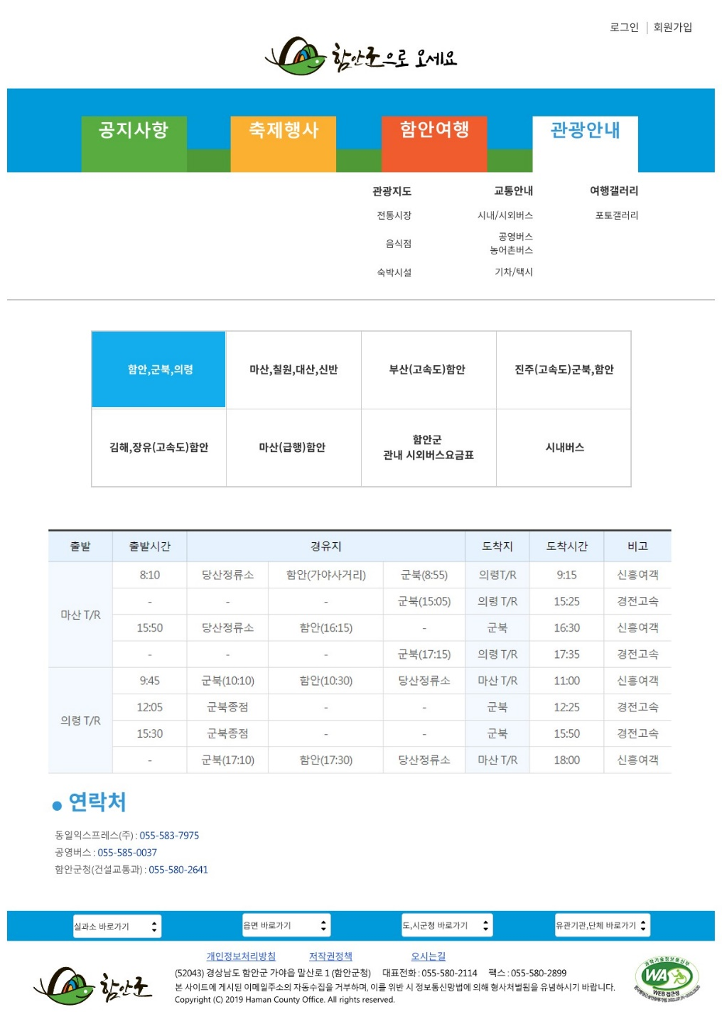
Project : 함안 웹 애플리케이션
Page Subject | 시내/시외버스 | ID |  | Page | 1
Page elements |  | 참고 : 관광안내 > 시내/시외버스
 |  | 페이지설명
 |  | B : 주 콘텐츠영역 함안으로 올수있는 교통 수단에 대한 정보를 써놓음 으로써 접근성을 용이하도록 하였다 C: 한페이지에 모든 시내/시외버스를 써놓으면 가독성이 좋지않고 이용의 편의성을 위해 시외버스 7개 카테고리와 시내버스 1개 총 8개의 세부 카테고리를 나눠놓았다 해당 카테고리를 클릭하면 해당하는 정보를 볼 수 있다
 |  | 디자이너
 |  | 카테고리별로 클릭할수 있는 페이지를 만들어주고 해당 카테고리에 들어올수 있는 테이블을 작성해준다
 |  | 개발자
A
헤더
B
C
콘텐츠
푸터
D

Slide 40
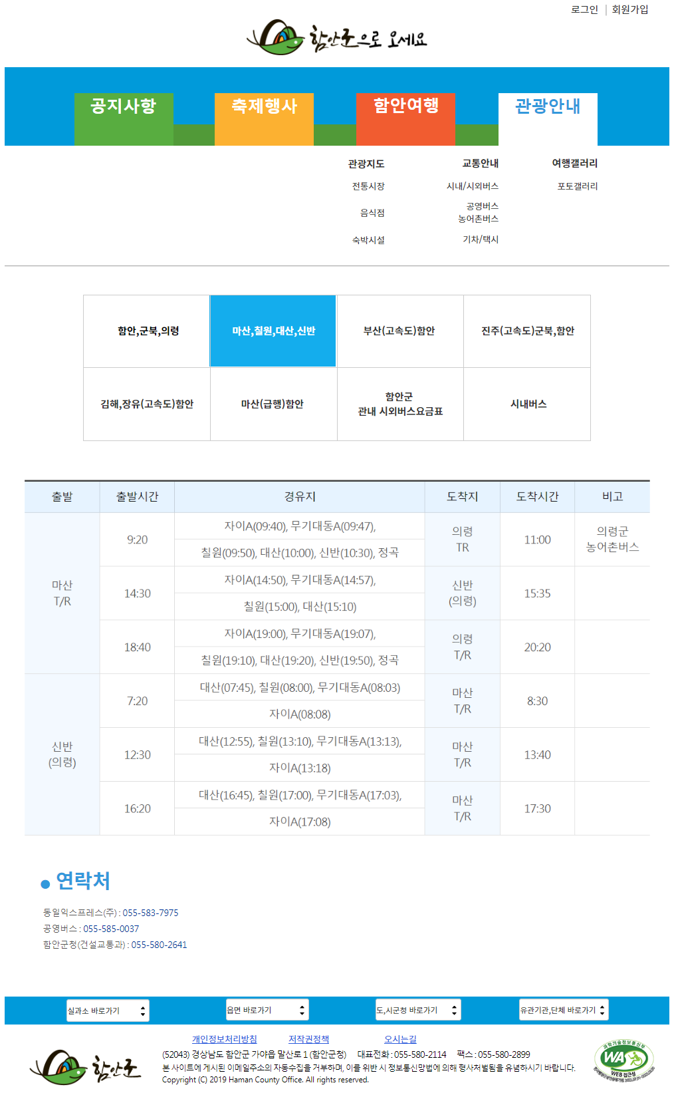
Project : 함안 웹 애플리케이션
Page Subject | 시내/시외버스 (페이지 내 카테고리 이동) | ID |  | Page | 1
Page elements |  | 참고 : 관광안내 > 시내/시외버스
 |  | 페이지설명
 |  | 시내/시외 버스 페이지 내 카테고리 이동시 어떤식으로 작동하는지 보여주는 페이지이다
 |  | 디자이너
 |  | 카테고리별로 클릭할수 있는 페이지를 만들어주고 해당 카테고리에 들어올수 있는 테이블을 작성해준다
 |  | 개발자
A
헤더
C
B
콘텐츠
푸터
D

Slide 41
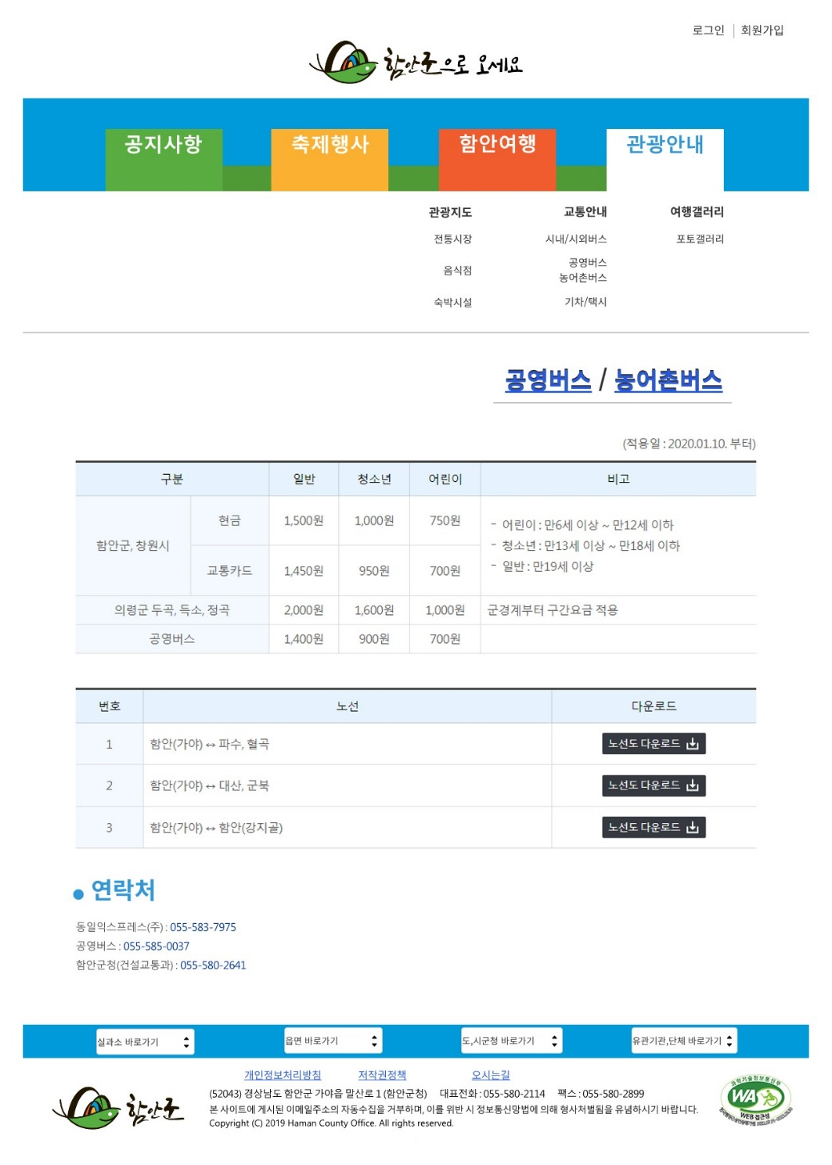
Project : 함안 웹 애플리케이션
Page Subject | 공영버스 농어촌버스 | ID |  | Page | 1
Page elements |  | 참고 : 관광안내>공영버스,농어촌버스
 |  | 페이지설명
 |  | B : 주 컨텐츠영역 기본적으로 시내/시외 버스랑 같은 레이아웃을 사용하고 있다 C : 노선도를 누구든 다운받을 수 있도록 공유하여 인터넷 연결 없이도 노선도를 실행하여 볼 수 있도록 해놓았다
 |  | 디자이너
 |  | 스토리보드를 참고하여 각 테이블에 맞는 자료들을 써준다
 |  | 개발자
A
헤더
B
콘텐츠
C
푸터
D

Slide 42
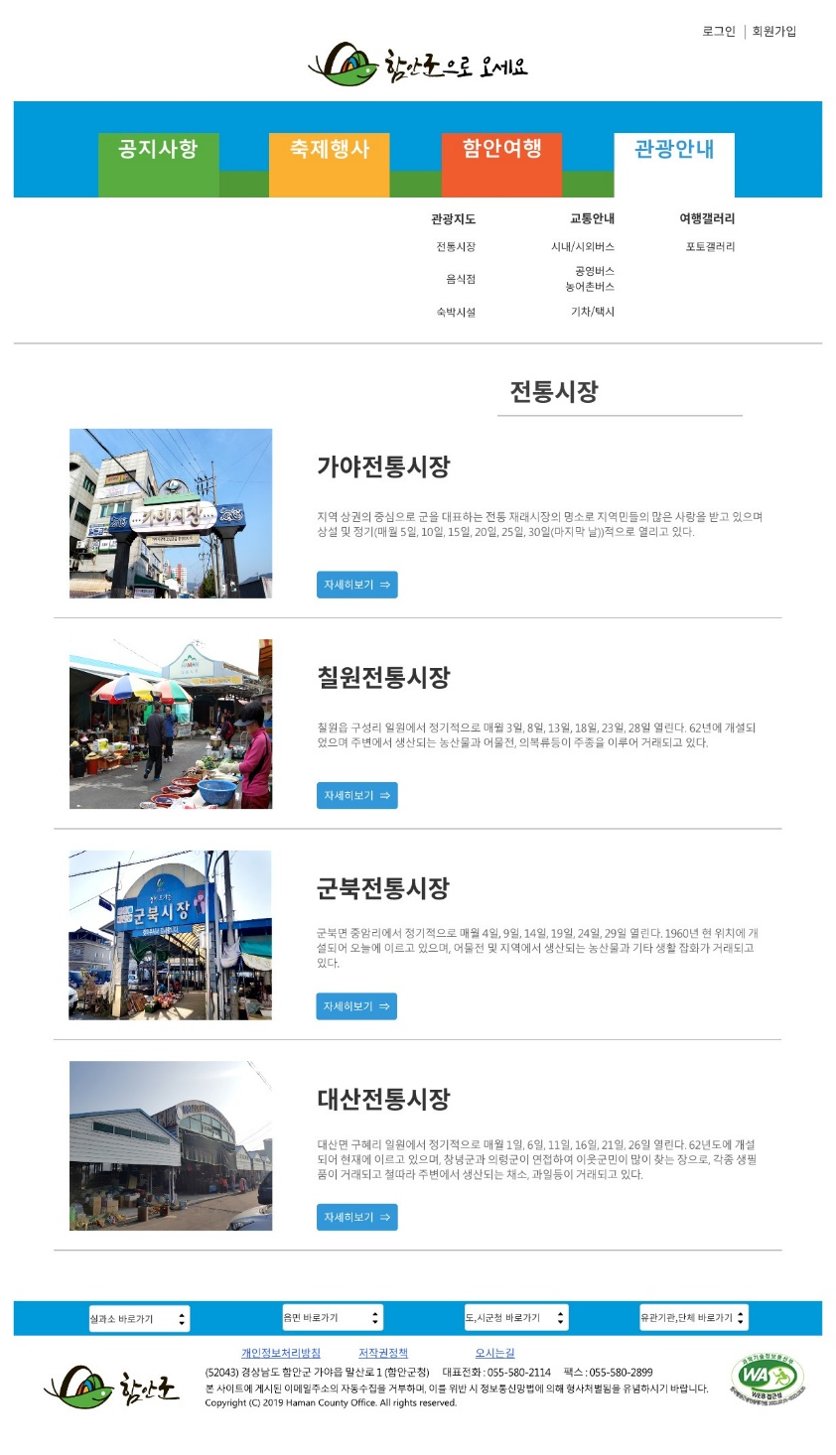
Project : 함안 웹 애플리케이션
Page Subject | 전통시장 | ID |  | Page | 1
Page elements |  | 참고 : 관광안내 > 전통시장
 |  | 페이지설명
 |  | B : 주 컨텐츠 영역 함안군의 전통시장들에 대해 모아놓았다 시장이 다양하지않아 따로따로 짜기보다는 한눈에 들어 올 수 있도록 짜놓았다 C: 자세히보기 해당 시장에 대해 더 자세한 정보를 볼 수 있도록 따로 버튼을 추가해놓았다
 |  | 디자이너
 |  | 전통시장 별로 겹치지 않게끔 Div태그를 활용하여 작성해준다
 |  | 개발자
A
헤더
B
C
콘텐츠
푸터
D

Slide 43
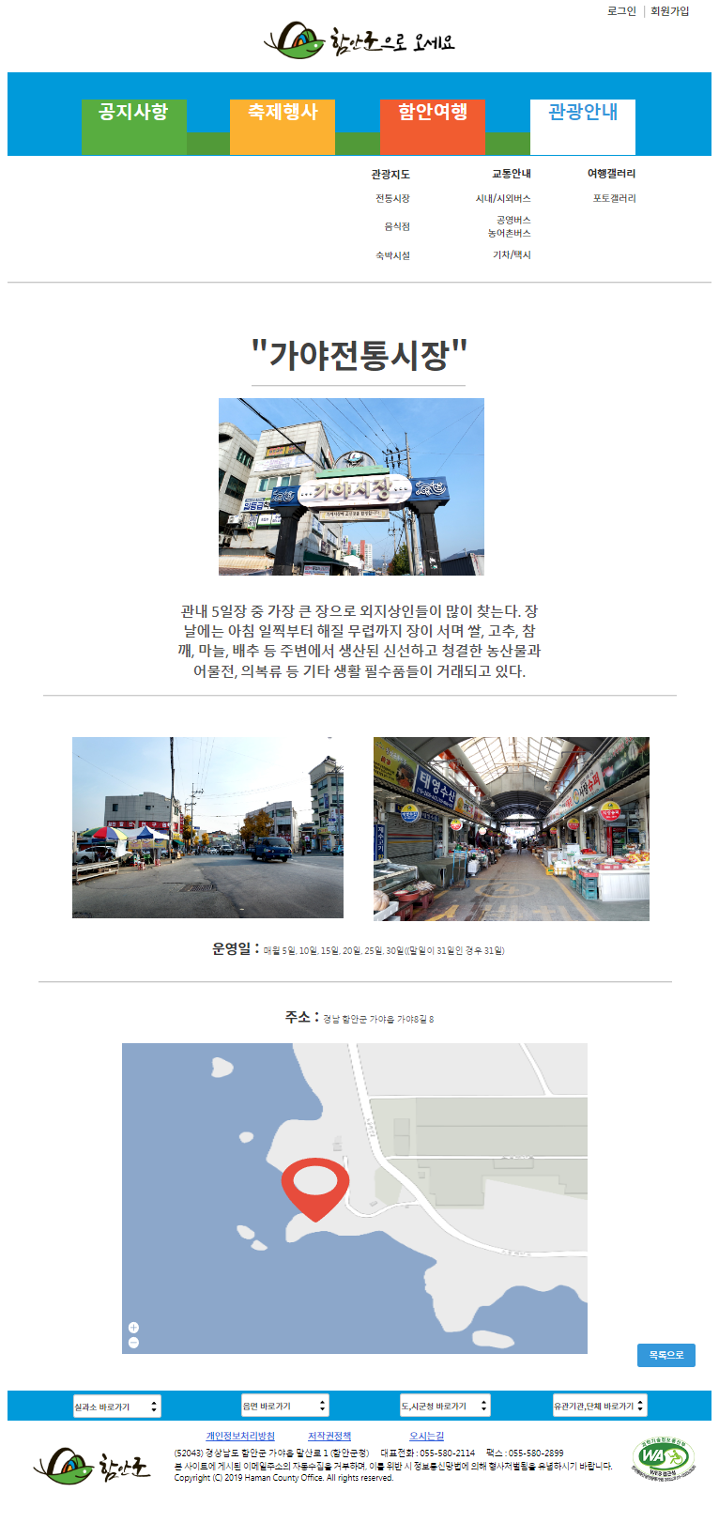
Project : 함안 웹 애플리케이션 | 디자이너의 요구사항에따라 지도api를 연결해준다 | 디자이너의 요구사항에따라 지도api를 연결해준다 | 디자이너의 요구사항에따라 지도api를 연결해준다 | 디자이너의 요구사항에따라 지도api를 연결해준다 | 디자이너의 요구사항에따라 지도api를 연결해준다
Page Subject | 전통시장 | ID |  | Page | 1
Page elements | 디자이너의 요구사항에따라 지도api를 연결해준다 | 참고 : 관광안내 > 전통시장 > 자세히보기 | 디자이너의 요구사항에따라 지도api를 연결해준다 | 디자이너의 요구사항에따라 지도api를 연결해준다 | 디자이너의 요구사항에따라 지도api를 연결해준다
 | 디자이너의 요구사항에따라 지도api를 연결해준다 | 페이지설명 | 디자이너의 요구사항에따라 지도api를 연결해준다 | 디자이너의 요구사항에따라 지도api를 연결해준다 | 디자이너의 요구사항에따라 지도api를 연결해준다
디자이너의 요구사항에따라 지도api를 연결해준다 | 디자이너의 요구사항에따라 지도api를 연결해준다 | B: 주 컨텐츠 영역 해당 시장에 대해 더 자세히 볼 수 있다 시장의 전경들을 올려놓았고 이용하려는 사람들의 편의성을 고려하여 운영 일 , 시장 주소 등을 넣어놨다 C : 다시 전통시장목록 으로 돌아가는 버튼 | 디자이너의 요구사항에따라 지도api를 연결해준다 | 디자이너의 요구사항에따라 지도api를 연결해준다 | 디자이너의 요구사항에따라 지도api를 연결해준다
디자이너의 요구사항에따라 지도api를 연결해준다 | 디자이너의 요구사항에따라 지도api를 연결해준다 | 디자이너 | 디자이너의 요구사항에따라 지도api를 연결해준다 | 디자이너의 요구사항에따라 지도api를 연결해준다 | 디자이너의 요구사항에따라 지도api를 연결해준다
디자이너의 요구사항에따라 지도api를 연결해준다 | 디자이너의 요구사항에따라 지도api를 연결해준다 | 해당 시장글에 왔을시 한눈에 보기쉽게끔 화면페이지를 구성해주고 아래 지도를 넣을수 있는 영역을 추가해 개발자에게 지도api를 요청한다 | 디자이너의 요구사항에따라 지도api를 연결해준다 | 디자이너의 요구사항에따라 지도api를 연결해준다 | 디자이너의 요구사항에따라 지도api를 연결해준다
디자이너의 요구사항에따라 지도api를 연결해준다 | 디자이너의 요구사항에따라 지도api를 연결해준다 | 개발자 | 디자이너의 요구사항에따라 지도api를 연결해준다 | 디자이너의 요구사항에따라 지도api를 연결해준다 | 디자이너의 요구사항에따라 지도api를 연결해준다
디자이너의 요구사항에따라 지도api를 연결해준다 | 디자이너의 요구사항에따라 지도api를 연결해준다 | 디자이너의 요구사항에따라 지도api를 연결해준다 | 디자이너의 요구사항에따라 지도api를 연결해준다 | 디자이너의 요구사항에따라 지도api를 연결해준다 | 디자이너의 요구사항에따라 지도api를 연결해준다
A
헤더
B
콘텐츠
C
푸터
D

Slide 44
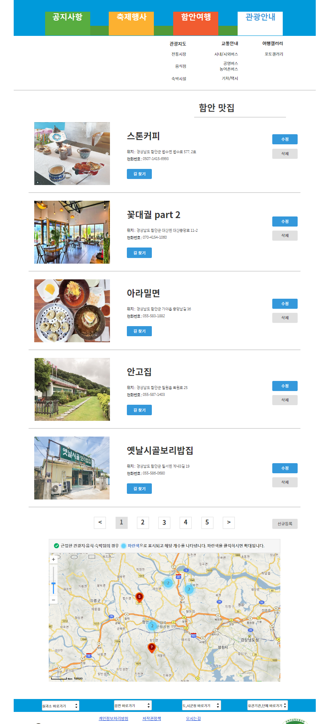
Project : 함안 웹 애플리케이션 | 디자이너의 요구사항에따라 관리자 로그인 확인을 해주고 관리자라면 수정 삭제 신규등록 을 할수 있도록 해주고 길찾기를 눌렀을시 팝업창이 뜨는거 외에도 하면 화단에 지도api를 활용하여 지도가 나타나도록 연결해준다 | 디자이너의 요구사항에따라 관리자 로그인 확인을 해주고 관리자라면 수정 삭제 신규등록 을 할수 있도록 해주고 길찾기를 눌렀을시 팝업창이 뜨는거 외에도 하면 화단에 지도api를 활용하여 지도가 나타나도록 연결해준다 | 디자이너의 요구사항에따라 관리자 로그인 확인을 해주고 관리자라면 수정 삭제 신규등록 을 할수 있도록 해주고 길찾기를 눌렀을시 팝업창이 뜨는거 외에도 하면 화단에 지도api를 활용하여 지도가 나타나도록 연결해준다 | 디자이너의 요구사항에따라 관리자 로그인 확인을 해주고 관리자라면 수정 삭제 신규등록 을 할수 있도록 해주고 길찾기를 눌렀을시 팝업창이 뜨는거 외에도 하면 화단에 지도api를 활용하여 지도가 나타나도록 연결해준다 | 디자이너의 요구사항에따라 관리자 로그인 확인을 해주고 관리자라면 수정 삭제 신규등록 을 할수 있도록 해주고 길찾기를 눌렀을시 팝업창이 뜨는거 외에도 하면 화단에 지도api를 활용하여 지도가 나타나도록 연결해준다
Page Subject | 음식점 | ID |  | Page | 1
Page elements | 디자이너의 요구사항에따라 관리자 로그인 확인을 해주고 관리자라면 수정 삭제 신규등록 을 할수 있도록 해주고 길찾기를 눌렀을시 팝업창이 뜨는거 외에도 하면 화단에 지도api를 활용하여 지도가 나타나도록 연결해준다 | 참고 : 관광안내 > 음식점 | 디자이너의 요구사항에따라 관리자 로그인 확인을 해주고 관리자라면 수정 삭제 신규등록 을 할수 있도록 해주고 길찾기를 눌렀을시 팝업창이 뜨는거 외에도 하면 화단에 지도api를 활용하여 지도가 나타나도록 연결해준다 | 디자이너의 요구사항에따라 관리자 로그인 확인을 해주고 관리자라면 수정 삭제 신규등록 을 할수 있도록 해주고 길찾기를 눌렀을시 팝업창이 뜨는거 외에도 하면 화단에 지도api를 활용하여 지도가 나타나도록 연결해준다 | 디자이너의 요구사항에따라 관리자 로그인 확인을 해주고 관리자라면 수정 삭제 신규등록 을 할수 있도록 해주고 길찾기를 눌렀을시 팝업창이 뜨는거 외에도 하면 화단에 지도api를 활용하여 지도가 나타나도록 연결해준다
 | 디자이너의 요구사항에따라 관리자 로그인 확인을 해주고 관리자라면 수정 삭제 신규등록 을 할수 있도록 해주고 길찾기를 눌렀을시 팝업창이 뜨는거 외에도 하면 화단에 지도api를 활용하여 지도가 나타나도록 연결해준다 | 페이지설명 | 디자이너의 요구사항에따라 관리자 로그인 확인을 해주고 관리자라면 수정 삭제 신규등록 을 할수 있도록 해주고 길찾기를 눌렀을시 팝업창이 뜨는거 외에도 하면 화단에 지도api를 활용하여 지도가 나타나도록 연결해준다 | 디자이너의 요구사항에따라 관리자 로그인 확인을 해주고 관리자라면 수정 삭제 신규등록 을 할수 있도록 해주고 길찾기를 눌렀을시 팝업창이 뜨는거 외에도 하면 화단에 지도api를 활용하여 지도가 나타나도록 연결해준다 | 디자이너의 요구사항에따라 관리자 로그인 확인을 해주고 관리자라면 수정 삭제 신규등록 을 할수 있도록 해주고 길찾기를 눌렀을시 팝업창이 뜨는거 외에도 하면 화단에 지도api를 활용하여 지도가 나타나도록 연결해준다
디자이너의 요구사항에따라 관리자 로그인 확인을 해주고 관리자라면 수정 삭제 신규등록 을 할수 있도록 해주고 길찾기를 눌렀을시 팝업창이 뜨는거 외에도 하면 화단에 지도api를 활용하여 지도가 나타나도록 연결해준다 | 디자이너의 요구사항에따라 관리자 로그인 확인을 해주고 관리자라면 수정 삭제 신규등록 을 할수 있도록 해주고 길찾기를 눌렀을시 팝업창이 뜨는거 외에도 하면 화단에 지도api를 활용하여 지도가 나타나도록 연결해준다 | B : 주 컨텐츠 영역 함안의 음식점들을 소개하는페이지 이고 가독성이 좋도록 페이지를 5개씩 분류 했으며 아래쪽에 지도를 넣어 대략적인 음식점 위치들이 나타난다 D : 길 찾기 버튼 해당 음식점의 주소가 지도에 표시되는 버튼이다 C : 관리자로 로그인 했을경우 해당 음식점의 정보를 수정 또는 삭제, 신규등록을 할수 있게 해놓았다 | 디자이너의 요구사항에따라 관리자 로그인 확인을 해주고 관리자라면 수정 삭제 신규등록 을 할수 있도록 해주고 길찾기를 눌렀을시 팝업창이 뜨는거 외에도 하면 화단에 지도api를 활용하여 지도가 나타나도록 연결해준다 | 디자이너의 요구사항에따라 관리자 로그인 확인을 해주고 관리자라면 수정 삭제 신규등록 을 할수 있도록 해주고 길찾기를 눌렀을시 팝업창이 뜨는거 외에도 하면 화단에 지도api를 활용하여 지도가 나타나도록 연결해준다 | 디자이너의 요구사항에따라 관리자 로그인 확인을 해주고 관리자라면 수정 삭제 신규등록 을 할수 있도록 해주고 길찾기를 눌렀을시 팝업창이 뜨는거 외에도 하면 화단에 지도api를 활용하여 지도가 나타나도록 연결해준다
디자이너의 요구사항에따라 관리자 로그인 확인을 해주고 관리자라면 수정 삭제 신규등록 을 할수 있도록 해주고 길찾기를 눌렀을시 팝업창이 뜨는거 외에도 하면 화단에 지도api를 활용하여 지도가 나타나도록 연결해준다 | 디자이너의 요구사항에따라 관리자 로그인 확인을 해주고 관리자라면 수정 삭제 신규등록 을 할수 있도록 해주고 길찾기를 눌렀을시 팝업창이 뜨는거 외에도 하면 화단에 지도api를 활용하여 지도가 나타나도록 연결해준다 | 디자이너 | 디자이너의 요구사항에따라 관리자 로그인 확인을 해주고 관리자라면 수정 삭제 신규등록 을 할수 있도록 해주고 길찾기를 눌렀을시 팝업창이 뜨는거 외에도 하면 화단에 지도api를 활용하여 지도가 나타나도록 연결해준다 | 디자이너의 요구사항에따라 관리자 로그인 확인을 해주고 관리자라면 수정 삭제 신규등록 을 할수 있도록 해주고 길찾기를 눌렀을시 팝업창이 뜨는거 외에도 하면 화단에 지도api를 활용하여 지도가 나타나도록 연결해준다 | 디자이너의 요구사항에따라 관리자 로그인 확인을 해주고 관리자라면 수정 삭제 신규등록 을 할수 있도록 해주고 길찾기를 눌렀을시 팝업창이 뜨는거 외에도 하면 화단에 지도api를 활용하여 지도가 나타나도록 연결해준다
디자이너의 요구사항에따라 관리자 로그인 확인을 해주고 관리자라면 수정 삭제 신규등록 을 할수 있도록 해주고 길찾기를 눌렀을시 팝업창이 뜨는거 외에도 하면 화단에 지도api를 활용하여 지도가 나타나도록 연결해준다 | 디자이너의 요구사항에따라 관리자 로그인 확인을 해주고 관리자라면 수정 삭제 신규등록 을 할수 있도록 해주고 길찾기를 눌렀을시 팝업창이 뜨는거 외에도 하면 화단에 지도api를 활용하여 지도가 나타나도록 연결해준다 | 음식점페이지들을 보기 쉽게끔 페이지별로 나뉘어지게 하고 기능은 개발자에게 요청한다 수정과 삭제 신규등록 버튼을 추가하고 관리자로 로그인시에만 보일수 있도록 개발자에게 요청한다 길찾기 버튼을 넣고 길찾기 버튼을 눌렀을시 새로운 팝업창에 표시되도록 개발자에게 요청한다 하단에 지도영역을 만들고 그영역에 지도가 표시될수 있도록 개발자에게 요청한다 | 디자이너의 요구사항에따라 관리자 로그인 확인을 해주고 관리자라면 수정 삭제 신규등록 을 할수 있도록 해주고 길찾기를 눌렀을시 팝업창이 뜨는거 외에도 하면 화단에 지도api를 활용하여 지도가 나타나도록 연결해준다 | 디자이너의 요구사항에따라 관리자 로그인 확인을 해주고 관리자라면 수정 삭제 신규등록 을 할수 있도록 해주고 길찾기를 눌렀을시 팝업창이 뜨는거 외에도 하면 화단에 지도api를 활용하여 지도가 나타나도록 연결해준다 | 디자이너의 요구사항에따라 관리자 로그인 확인을 해주고 관리자라면 수정 삭제 신규등록 을 할수 있도록 해주고 길찾기를 눌렀을시 팝업창이 뜨는거 외에도 하면 화단에 지도api를 활용하여 지도가 나타나도록 연결해준다
디자이너의 요구사항에따라 관리자 로그인 확인을 해주고 관리자라면 수정 삭제 신규등록 을 할수 있도록 해주고 길찾기를 눌렀을시 팝업창이 뜨는거 외에도 하면 화단에 지도api를 활용하여 지도가 나타나도록 연결해준다 | 디자이너의 요구사항에따라 관리자 로그인 확인을 해주고 관리자라면 수정 삭제 신규등록 을 할수 있도록 해주고 길찾기를 눌렀을시 팝업창이 뜨는거 외에도 하면 화단에 지도api를 활용하여 지도가 나타나도록 연결해준다 | 개발자 | 디자이너의 요구사항에따라 관리자 로그인 확인을 해주고 관리자라면 수정 삭제 신규등록 을 할수 있도록 해주고 길찾기를 눌렀을시 팝업창이 뜨는거 외에도 하면 화단에 지도api를 활용하여 지도가 나타나도록 연결해준다 | 디자이너의 요구사항에따라 관리자 로그인 확인을 해주고 관리자라면 수정 삭제 신규등록 을 할수 있도록 해주고 길찾기를 눌렀을시 팝업창이 뜨는거 외에도 하면 화단에 지도api를 활용하여 지도가 나타나도록 연결해준다 | 디자이너의 요구사항에따라 관리자 로그인 확인을 해주고 관리자라면 수정 삭제 신규등록 을 할수 있도록 해주고 길찾기를 눌렀을시 팝업창이 뜨는거 외에도 하면 화단에 지도api를 활용하여 지도가 나타나도록 연결해준다
디자이너의 요구사항에따라 관리자 로그인 확인을 해주고 관리자라면 수정 삭제 신규등록 을 할수 있도록 해주고 길찾기를 눌렀을시 팝업창이 뜨는거 외에도 하면 화단에 지도api를 활용하여 지도가 나타나도록 연결해준다 | 디자이너의 요구사항에따라 관리자 로그인 확인을 해주고 관리자라면 수정 삭제 신규등록 을 할수 있도록 해주고 길찾기를 눌렀을시 팝업창이 뜨는거 외에도 하면 화단에 지도api를 활용하여 지도가 나타나도록 연결해준다 | 디자이너의 요구사항에따라 관리자 로그인 확인을 해주고 관리자라면 수정 삭제 신규등록 을 할수 있도록 해주고 길찾기를 눌렀을시 팝업창이 뜨는거 외에도 하면 화단에 지도api를 활용하여 지도가 나타나도록 연결해준다 | 디자이너의 요구사항에따라 관리자 로그인 확인을 해주고 관리자라면 수정 삭제 신규등록 을 할수 있도록 해주고 길찾기를 눌렀을시 팝업창이 뜨는거 외에도 하면 화단에 지도api를 활용하여 지도가 나타나도록 연결해준다 | 디자이너의 요구사항에따라 관리자 로그인 확인을 해주고 관리자라면 수정 삭제 신규등록 을 할수 있도록 해주고 길찾기를 눌렀을시 팝업창이 뜨는거 외에도 하면 화단에 지도api를 활용하여 지도가 나타나도록 연결해준다 | 디자이너의 요구사항에따라 관리자 로그인 확인을 해주고 관리자라면 수정 삭제 신규등록 을 할수 있도록 해주고 길찾기를 눌렀을시 팝업창이 뜨는거 외에도 하면 화단에 지도api를 활용하여 지도가 나타나도록 연결해준다
A
헤더
B
C
D
콘텐츠
푸터
E

Slide 45
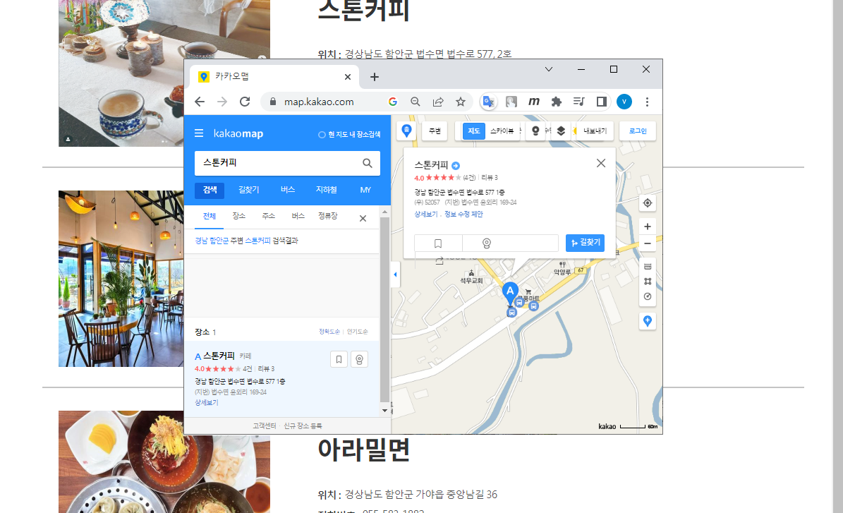
Project : 함안 웹 애플리케이션
Page Subject | 음식점 (길찾기) | ID |  | Page | 1
Page elements |  | 참고 : 관광안내 >음식점 > 길찾기
 |  | 페이지설명
 |  | 음식점 페이지에서 길찾기를 눌렀을때 나타나는 팝업창 이다
 |  | 디자이너
 |  | 개발자

Slide 46
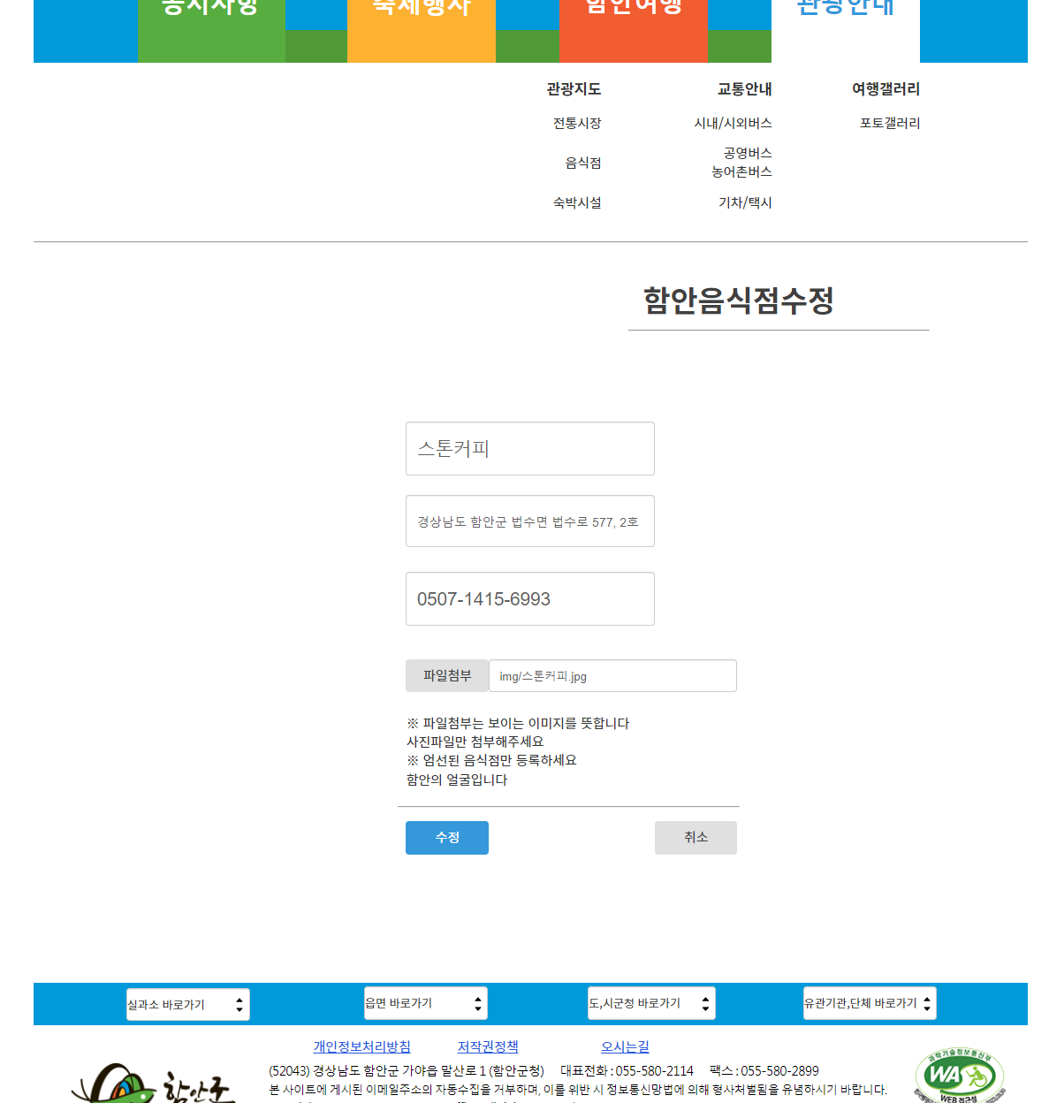
Project : 함안 웹 애플리케이션 | 해당 음식점의 데이터를 받아와 수정할 영역에 그 데이터를 뿌려주고 글을 수정할 시 그 데이터를 다시 db에 넘겨준다 | 해당 음식점의 데이터를 받아와 수정할 영역에 그 데이터를 뿌려주고 글을 수정할 시 그 데이터를 다시 db에 넘겨준다 | 해당 음식점의 데이터를 받아와 수정할 영역에 그 데이터를 뿌려주고 글을 수정할 시 그 데이터를 다시 db에 넘겨준다 | 해당 음식점의 데이터를 받아와 수정할 영역에 그 데이터를 뿌려주고 글을 수정할 시 그 데이터를 다시 db에 넘겨준다 | 해당 음식점의 데이터를 받아와 수정할 영역에 그 데이터를 뿌려주고 글을 수정할 시 그 데이터를 다시 db에 넘겨준다
Page Subject | 음식점 수정(관리자 로그인 후) | ID |  | Page | 1
Page elements | 해당 음식점의 데이터를 받아와 수정할 영역에 그 데이터를 뿌려주고 글을 수정할 시 그 데이터를 다시 db에 넘겨준다 | 참고 : 관광안내 >음식점 > 수정 | 해당 음식점의 데이터를 받아와 수정할 영역에 그 데이터를 뿌려주고 글을 수정할 시 그 데이터를 다시 db에 넘겨준다 | 해당 음식점의 데이터를 받아와 수정할 영역에 그 데이터를 뿌려주고 글을 수정할 시 그 데이터를 다시 db에 넘겨준다 | 해당 음식점의 데이터를 받아와 수정할 영역에 그 데이터를 뿌려주고 글을 수정할 시 그 데이터를 다시 db에 넘겨준다
 | 해당 음식점의 데이터를 받아와 수정할 영역에 그 데이터를 뿌려주고 글을 수정할 시 그 데이터를 다시 db에 넘겨준다 | 페이지설명 | 해당 음식점의 데이터를 받아와 수정할 영역에 그 데이터를 뿌려주고 글을 수정할 시 그 데이터를 다시 db에 넘겨준다 | 해당 음식점의 데이터를 받아와 수정할 영역에 그 데이터를 뿌려주고 글을 수정할 시 그 데이터를 다시 db에 넘겨준다 | 해당 음식점의 데이터를 받아와 수정할 영역에 그 데이터를 뿌려주고 글을 수정할 시 그 데이터를 다시 db에 넘겨준다
해당 음식점의 데이터를 받아와 수정할 영역에 그 데이터를 뿌려주고 글을 수정할 시 그 데이터를 다시 db에 넘겨준다 | 해당 음식점의 데이터를 받아와 수정할 영역에 그 데이터를 뿌려주고 글을 수정할 시 그 데이터를 다시 db에 넘겨준다 | B: 주 콘텐츠 관리자로 로그인 후 수정버튼을 눌렀을때 나타나는 페이지 해당 음식점의 정보 및 첨부파일을 수정할수 있으며 수정버튼을 누르면 해당 정보가 저장되고 취소버튼을 누르면 다시 되돌아간다 | 해당 음식점의 데이터를 받아와 수정할 영역에 그 데이터를 뿌려주고 글을 수정할 시 그 데이터를 다시 db에 넘겨준다 | 해당 음식점의 데이터를 받아와 수정할 영역에 그 데이터를 뿌려주고 글을 수정할 시 그 데이터를 다시 db에 넘겨준다 | 해당 음식점의 데이터를 받아와 수정할 영역에 그 데이터를 뿌려주고 글을 수정할 시 그 데이터를 다시 db에 넘겨준다
해당 음식점의 데이터를 받아와 수정할 영역에 그 데이터를 뿌려주고 글을 수정할 시 그 데이터를 다시 db에 넘겨준다 | 해당 음식점의 데이터를 받아와 수정할 영역에 그 데이터를 뿌려주고 글을 수정할 시 그 데이터를 다시 db에 넘겨준다 | 디자이너 | 해당 음식점의 데이터를 받아와 수정할 영역에 그 데이터를 뿌려주고 글을 수정할 시 그 데이터를 다시 db에 넘겨준다 | 해당 음식점의 데이터를 받아와 수정할 영역에 그 데이터를 뿌려주고 글을 수정할 시 그 데이터를 다시 db에 넘겨준다 | 해당 음식점의 데이터를 받아와 수정할 영역에 그 데이터를 뿌려주고 글을 수정할 시 그 데이터를 다시 db에 넘겨준다
해당 음식점의 데이터를 받아와 수정할 영역에 그 데이터를 뿌려주고 글을 수정할 시 그 데이터를 다시 db에 넘겨준다 | 해당 음식점의 데이터를 받아와 수정할 영역에 그 데이터를 뿌려주고 글을 수정할 시 그 데이터를 다시 db에 넘겨준다 | 음식점 수정페이지 구현하되 관리자가 누구든 수정하기 간편하도록 최대한 심플하게 구성해주고 주의사항을 적어준다 | 해당 음식점의 데이터를 받아와 수정할 영역에 그 데이터를 뿌려주고 글을 수정할 시 그 데이터를 다시 db에 넘겨준다 | 해당 음식점의 데이터를 받아와 수정할 영역에 그 데이터를 뿌려주고 글을 수정할 시 그 데이터를 다시 db에 넘겨준다 | 해당 음식점의 데이터를 받아와 수정할 영역에 그 데이터를 뿌려주고 글을 수정할 시 그 데이터를 다시 db에 넘겨준다
해당 음식점의 데이터를 받아와 수정할 영역에 그 데이터를 뿌려주고 글을 수정할 시 그 데이터를 다시 db에 넘겨준다 | 해당 음식점의 데이터를 받아와 수정할 영역에 그 데이터를 뿌려주고 글을 수정할 시 그 데이터를 다시 db에 넘겨준다 | 개발자 | 해당 음식점의 데이터를 받아와 수정할 영역에 그 데이터를 뿌려주고 글을 수정할 시 그 데이터를 다시 db에 넘겨준다 | 해당 음식점의 데이터를 받아와 수정할 영역에 그 데이터를 뿌려주고 글을 수정할 시 그 데이터를 다시 db에 넘겨준다 | 해당 음식점의 데이터를 받아와 수정할 영역에 그 데이터를 뿌려주고 글을 수정할 시 그 데이터를 다시 db에 넘겨준다
해당 음식점의 데이터를 받아와 수정할 영역에 그 데이터를 뿌려주고 글을 수정할 시 그 데이터를 다시 db에 넘겨준다 | 해당 음식점의 데이터를 받아와 수정할 영역에 그 데이터를 뿌려주고 글을 수정할 시 그 데이터를 다시 db에 넘겨준다 | 해당 음식점의 데이터를 받아와 수정할 영역에 그 데이터를 뿌려주고 글을 수정할 시 그 데이터를 다시 db에 넘겨준다 | 해당 음식점의 데이터를 받아와 수정할 영역에 그 데이터를 뿌려주고 글을 수정할 시 그 데이터를 다시 db에 넘겨준다 | 해당 음식점의 데이터를 받아와 수정할 영역에 그 데이터를 뿌려주고 글을 수정할 시 그 데이터를 다시 db에 넘겨준다 | 해당 음식점의 데이터를 받아와 수정할 영역에 그 데이터를 뿌려주고 글을 수정할 시 그 데이터를 다시 db에 넘겨준다
A
헤더
B
콘텐츠
푸터
C

Slide 47
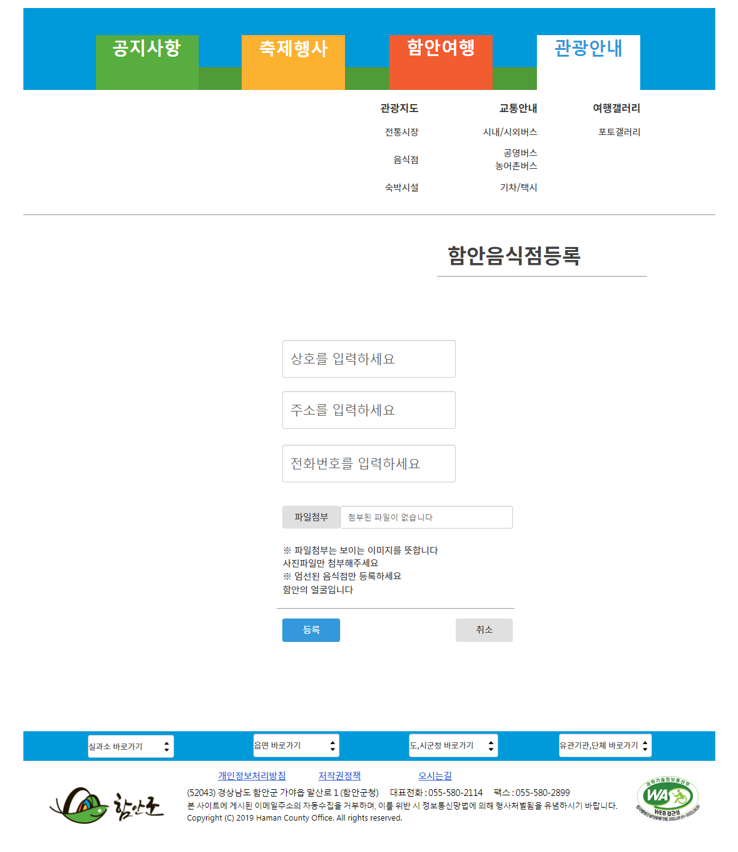
Project : 함안 웹 애플리케이션 | 신규 등록시 그 데이터를 받아 db에 전송시켜준다 | 신규 등록시 그 데이터를 받아 db에 전송시켜준다 | 신규 등록시 그 데이터를 받아 db에 전송시켜준다 | 신규 등록시 그 데이터를 받아 db에 전송시켜준다 | 신규 등록시 그 데이터를 받아 db에 전송시켜준다
Page Subject | 음식점 신규등록(관리자 로그인 후) | ID |  | Page | 1
Page elements | 신규 등록시 그 데이터를 받아 db에 전송시켜준다 | 참고: 관광안내>음식점>신규등록 | 신규 등록시 그 데이터를 받아 db에 전송시켜준다 | 신규 등록시 그 데이터를 받아 db에 전송시켜준다 | 신규 등록시 그 데이터를 받아 db에 전송시켜준다
 | 신규 등록시 그 데이터를 받아 db에 전송시켜준다 | 페이지설명 | 신규 등록시 그 데이터를 받아 db에 전송시켜준다 | 신규 등록시 그 데이터를 받아 db에 전송시켜준다 | 신규 등록시 그 데이터를 받아 db에 전송시켜준다
신규 등록시 그 데이터를 받아 db에 전송시켜준다 | 신규 등록시 그 데이터를 받아 db에 전송시켜준다 | B: 주 콘텐츠 관리자로 로그인 후 신규등록 버튼을 눌렀을 때 나타나는 페이지 해당 음식점의 정보 및 첨부파일을 등록 할 수 있으며 등록 버튼을 누르면 해당 정보가 등록되고 취소버튼을 누르면 다시 되돌아간다 | 신규 등록시 그 데이터를 받아 db에 전송시켜준다 | 신규 등록시 그 데이터를 받아 db에 전송시켜준다 | 신규 등록시 그 데이터를 받아 db에 전송시켜준다
신규 등록시 그 데이터를 받아 db에 전송시켜준다 | 신규 등록시 그 데이터를 받아 db에 전송시켜준다 | 디자이너 | 신규 등록시 그 데이터를 받아 db에 전송시켜준다 | 신규 등록시 그 데이터를 받아 db에 전송시켜준다 | 신규 등록시 그 데이터를 받아 db에 전송시켜준다
신규 등록시 그 데이터를 받아 db에 전송시켜준다 | 신규 등록시 그 데이터를 받아 db에 전송시켜준다 | 음식점 신규등록을 구현하되 관리자가 누구든 등록하기 간편하도록 최대한 심플하게 구성해주고 주의사항을 적어준다 | 신규 등록시 그 데이터를 받아 db에 전송시켜준다 | 신규 등록시 그 데이터를 받아 db에 전송시켜준다 | 신규 등록시 그 데이터를 받아 db에 전송시켜준다
신규 등록시 그 데이터를 받아 db에 전송시켜준다 | 신규 등록시 그 데이터를 받아 db에 전송시켜준다 | 개발자 | 신규 등록시 그 데이터를 받아 db에 전송시켜준다 | 신규 등록시 그 데이터를 받아 db에 전송시켜준다 | 신규 등록시 그 데이터를 받아 db에 전송시켜준다
신규 등록시 그 데이터를 받아 db에 전송시켜준다 | 신규 등록시 그 데이터를 받아 db에 전송시켜준다 | 신규 등록시 그 데이터를 받아 db에 전송시켜준다 | 신규 등록시 그 데이터를 받아 db에 전송시켜준다 | 신규 등록시 그 데이터를 받아 db에 전송시켜준다 | 신규 등록시 그 데이터를 받아 db에 전송시켜준다
A
헤더
B
콘텐츠
푸터
C

Slide 48
프로토타입

Slide 49
